Slide 1

系统的频域分析

Slide 2
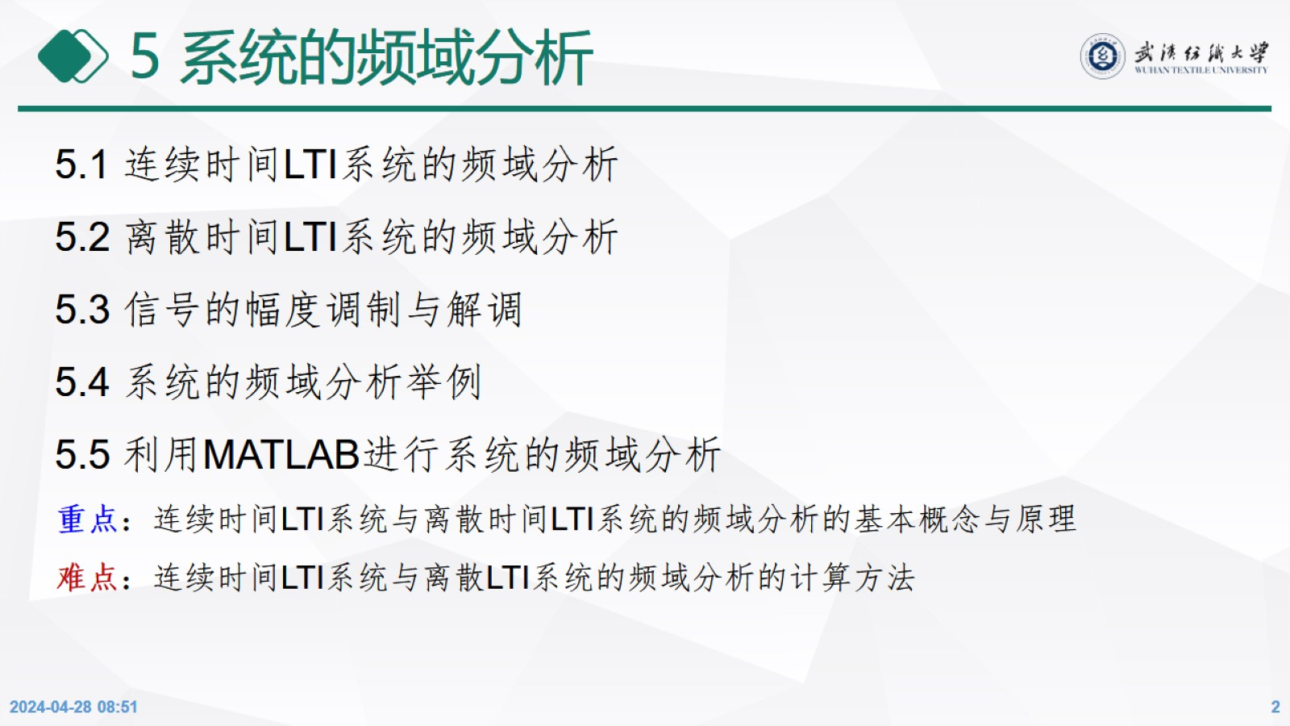
5 系统的频域分析

Slide 3

连续时间LTI系统的频域分析

Slide 4
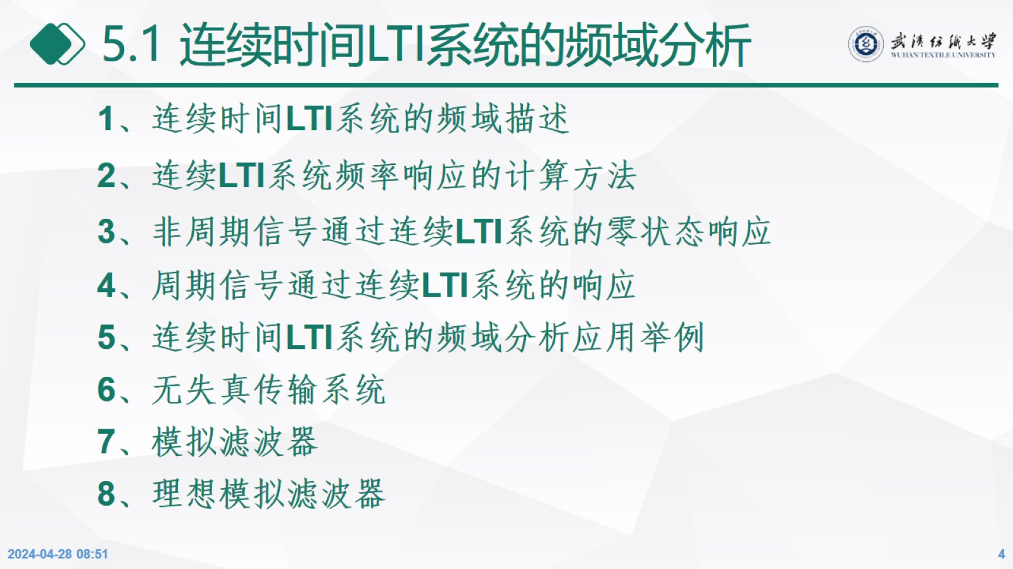
5.1 连续时间LTI系统的频域分析

Slide 5
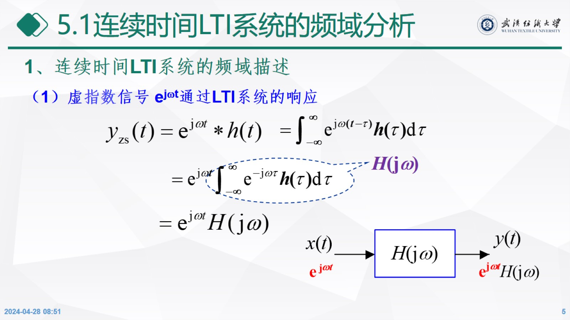
5.1连续时间LTI系统的频域分析

Slide 6
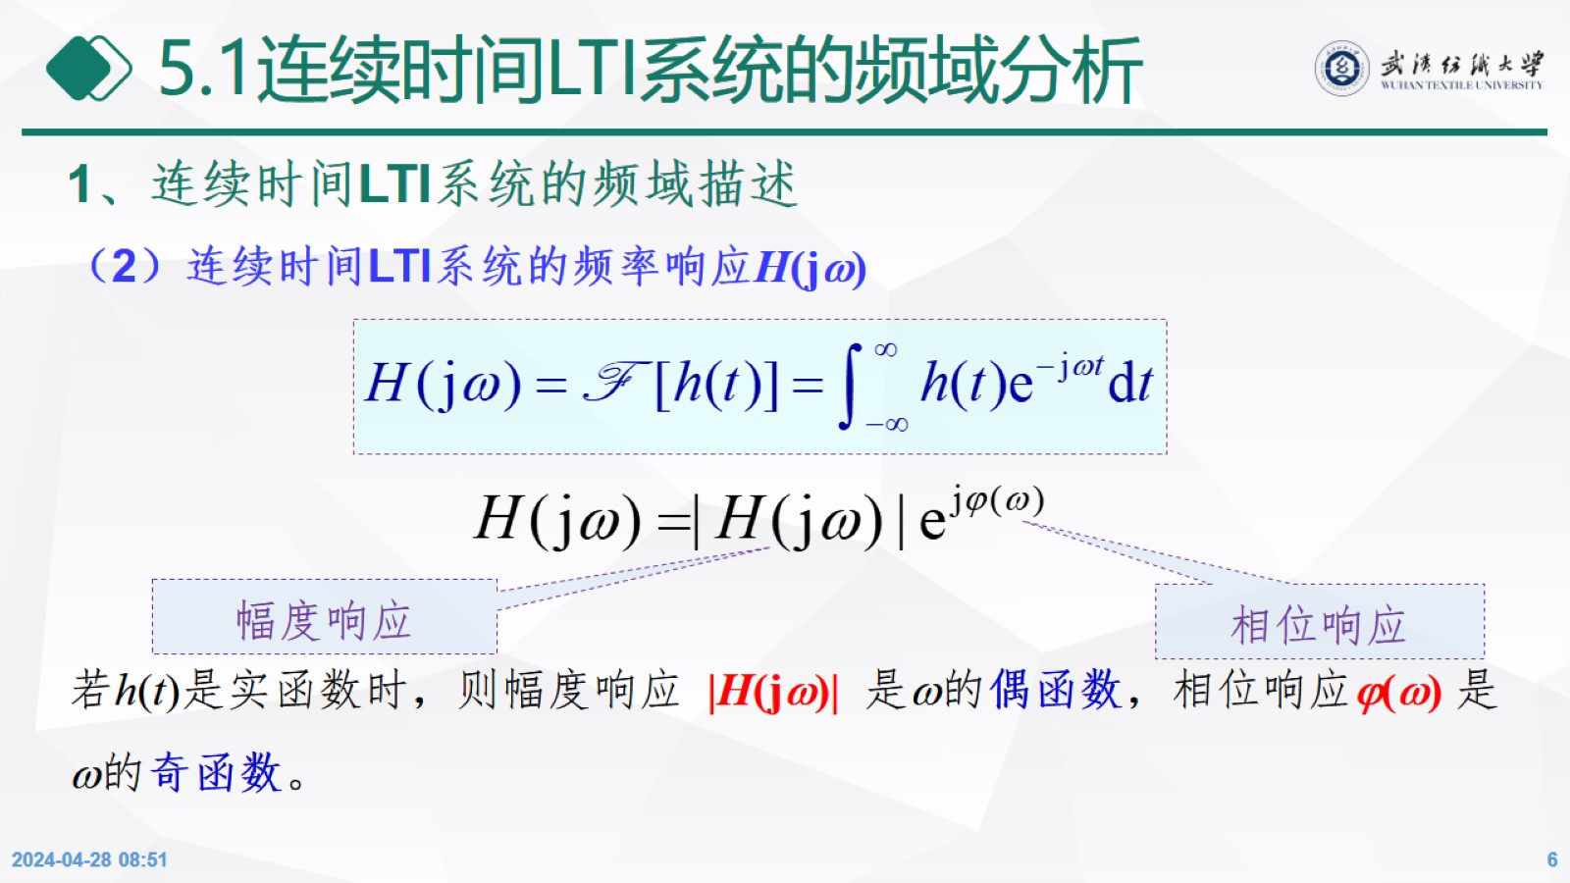
5.1连续时间LTI系统的频域分析

Slide 7
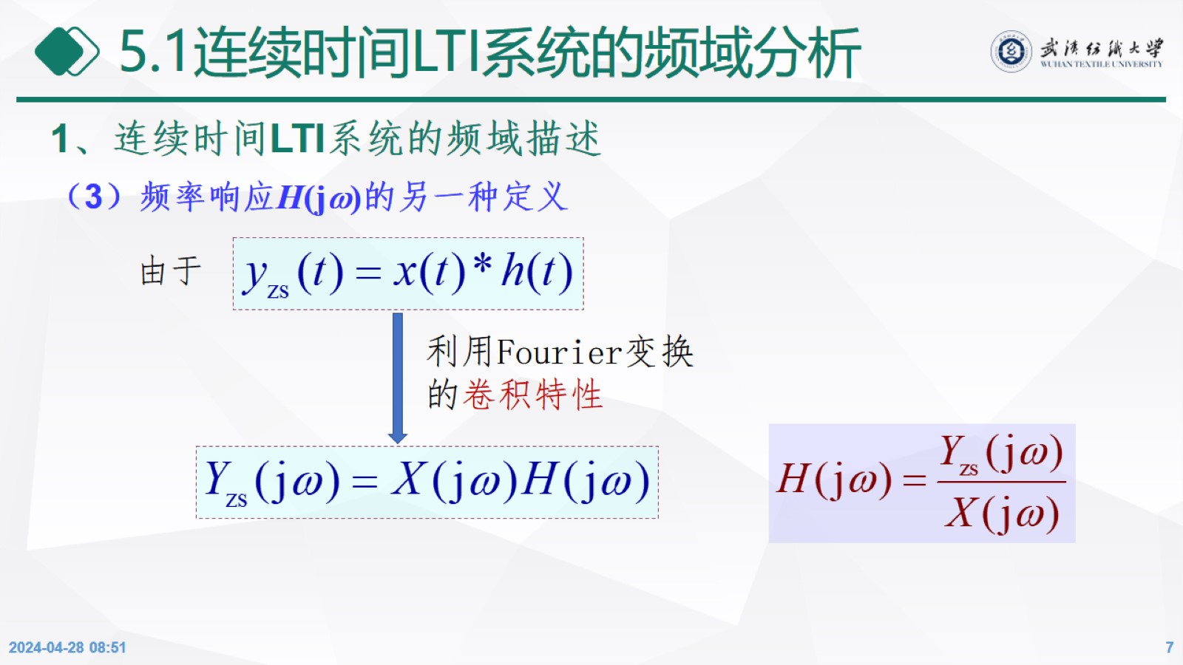
5.1连续时间LTI系统的频域分析

Slide 8
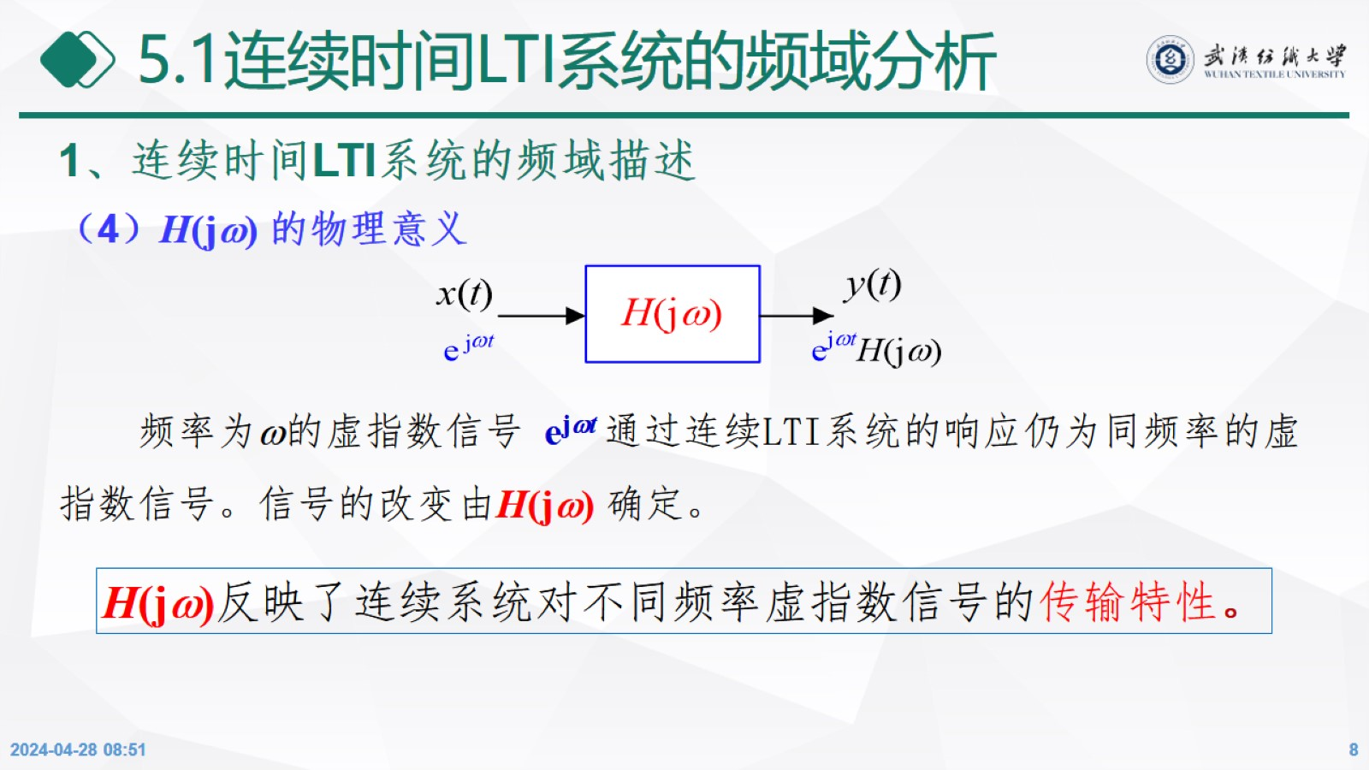
5.1连续时间LTI系统的频域分析

Slide 9
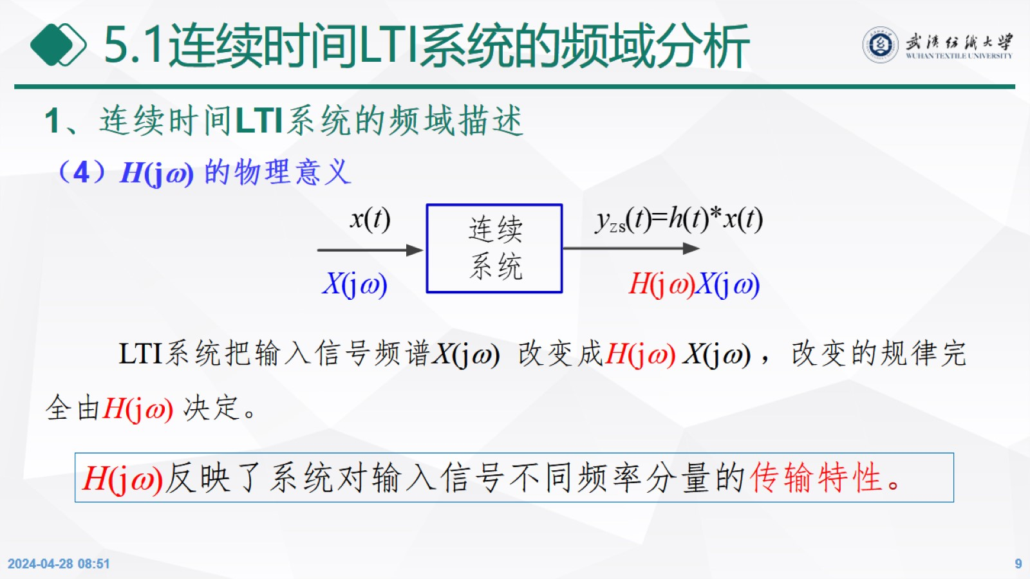
5.1连续时间LTI系统的频域分析

Slide 10
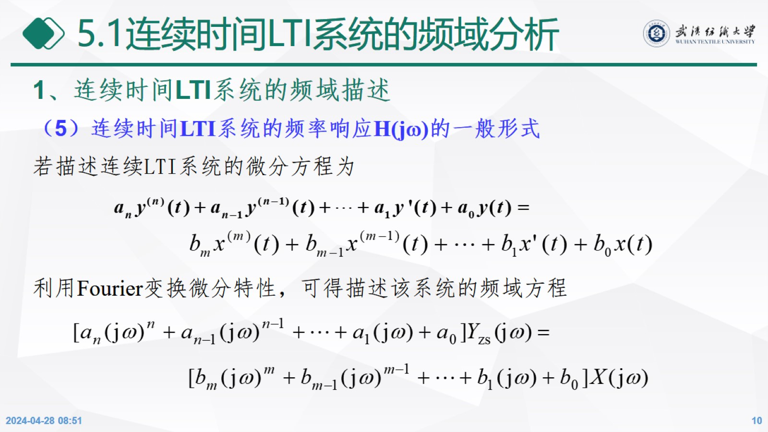
5.1连续时间LTI系统的频域分析

Slide 11
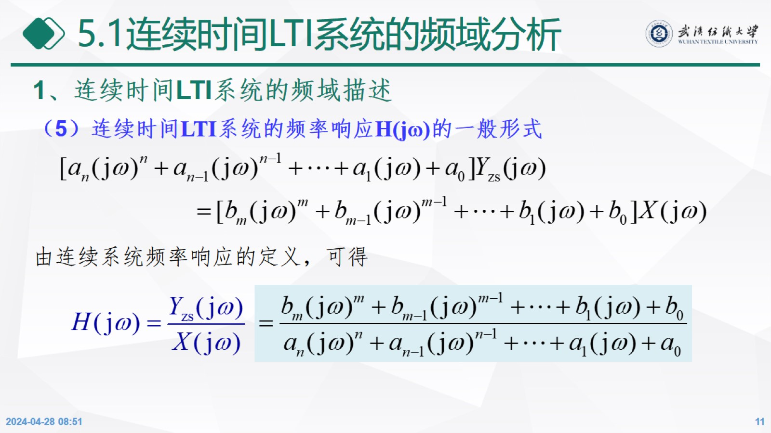
5.1连续时间LTI系统的频域分析

Slide 12
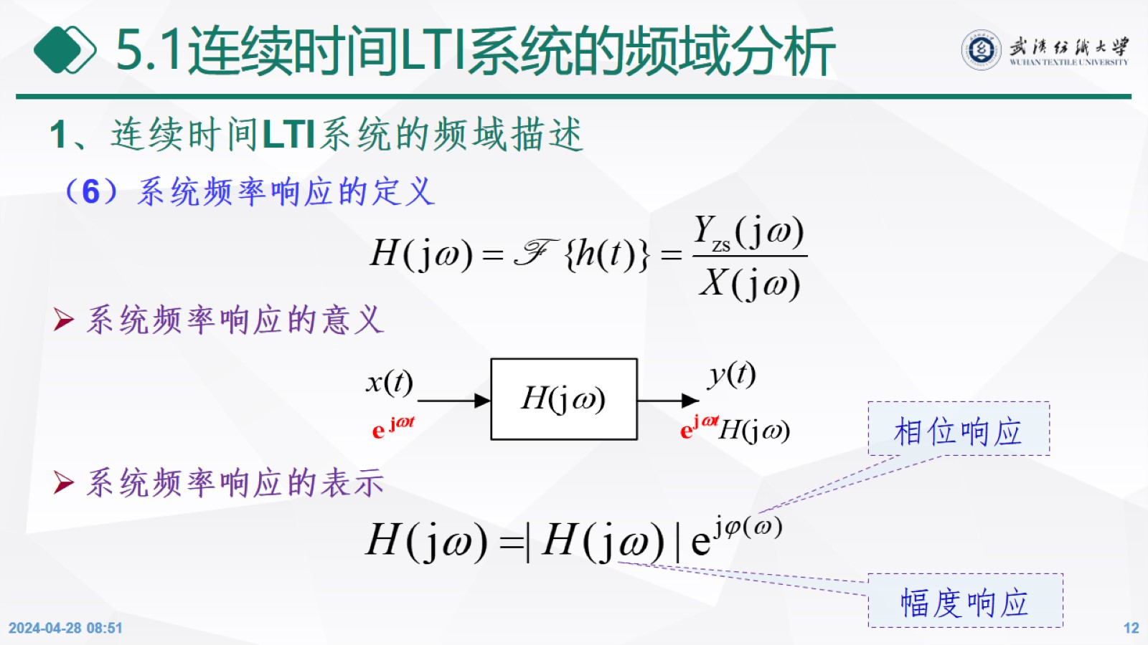
5.1连续时间LTI系统的频域分析

Slide 13
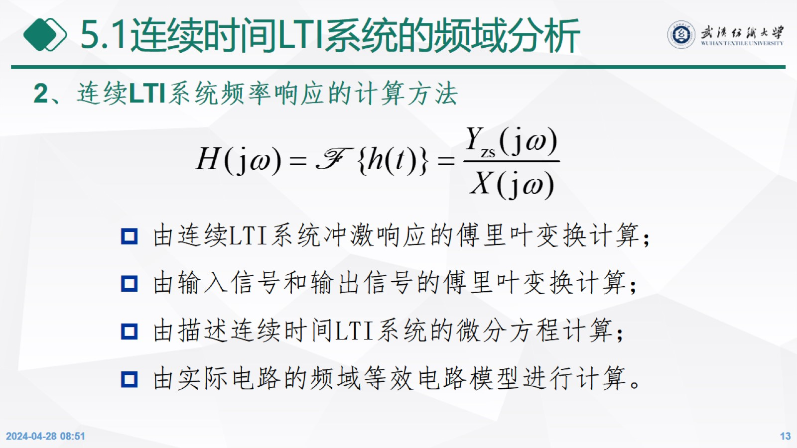
5.1连续时间LTI系统的频域分析

Slide 14
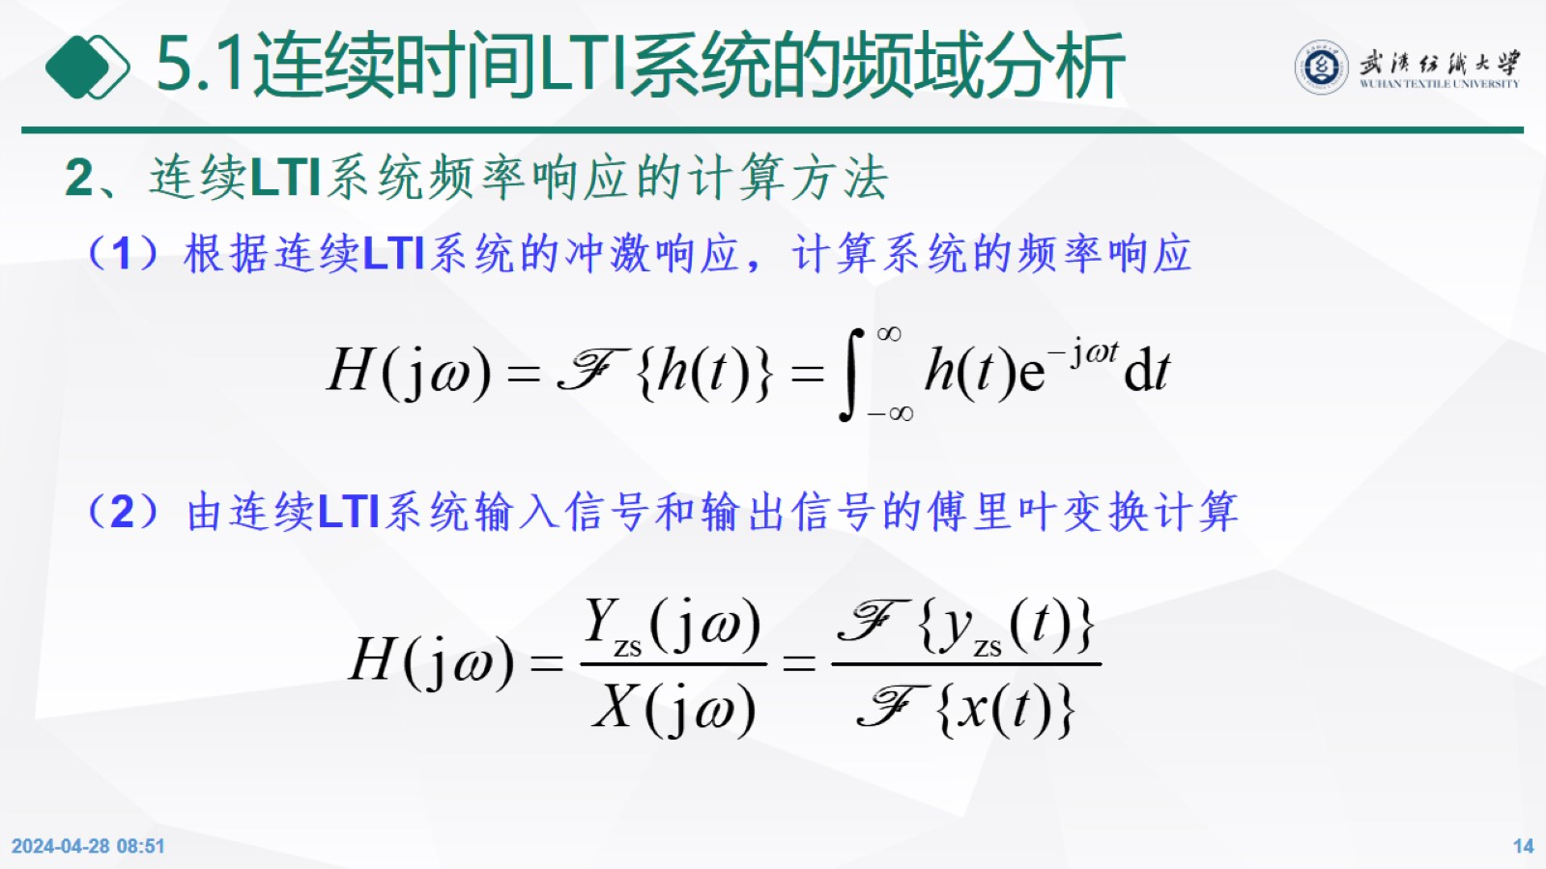

Slide 15
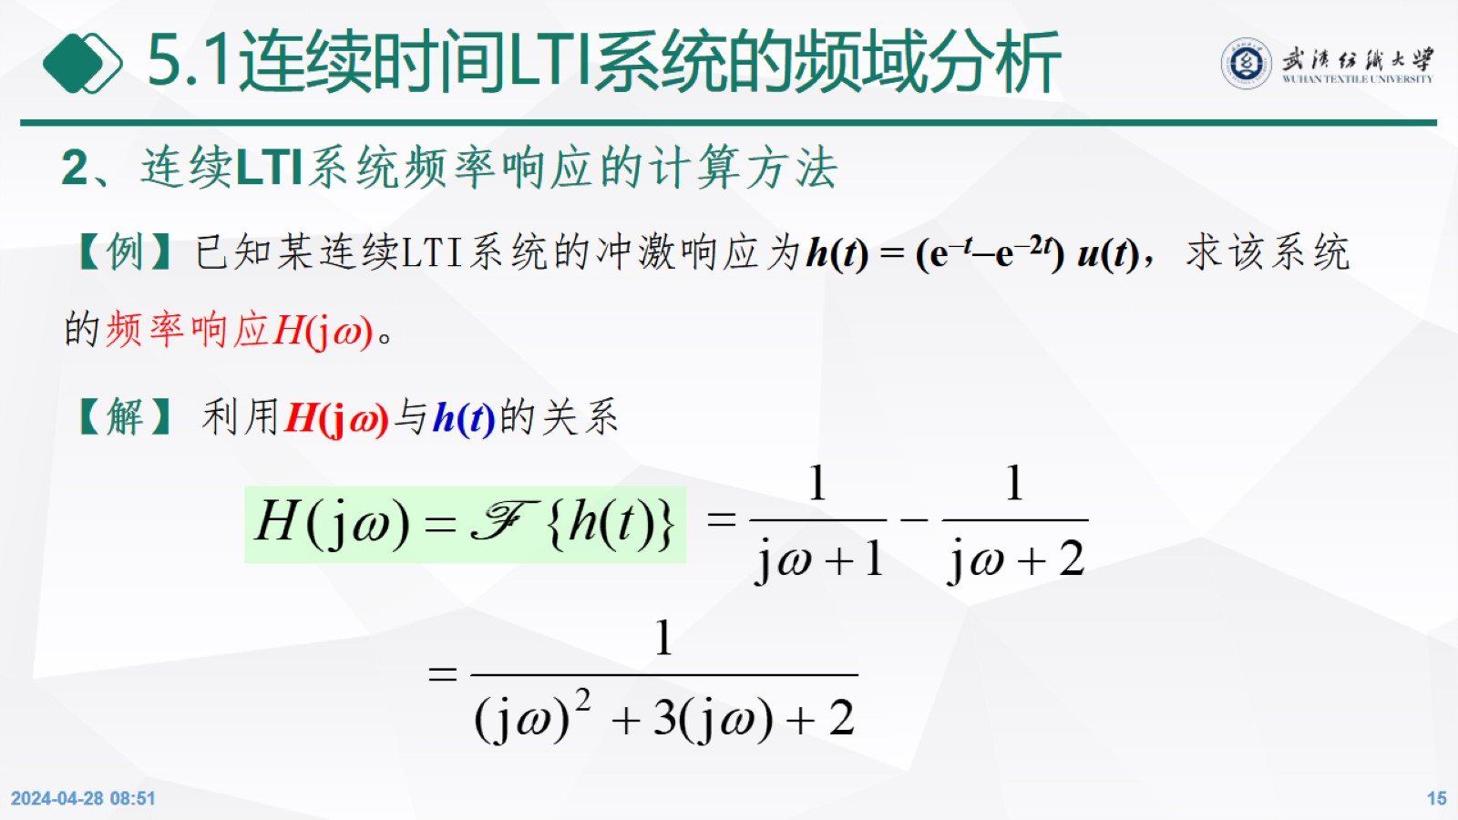

Slide 16
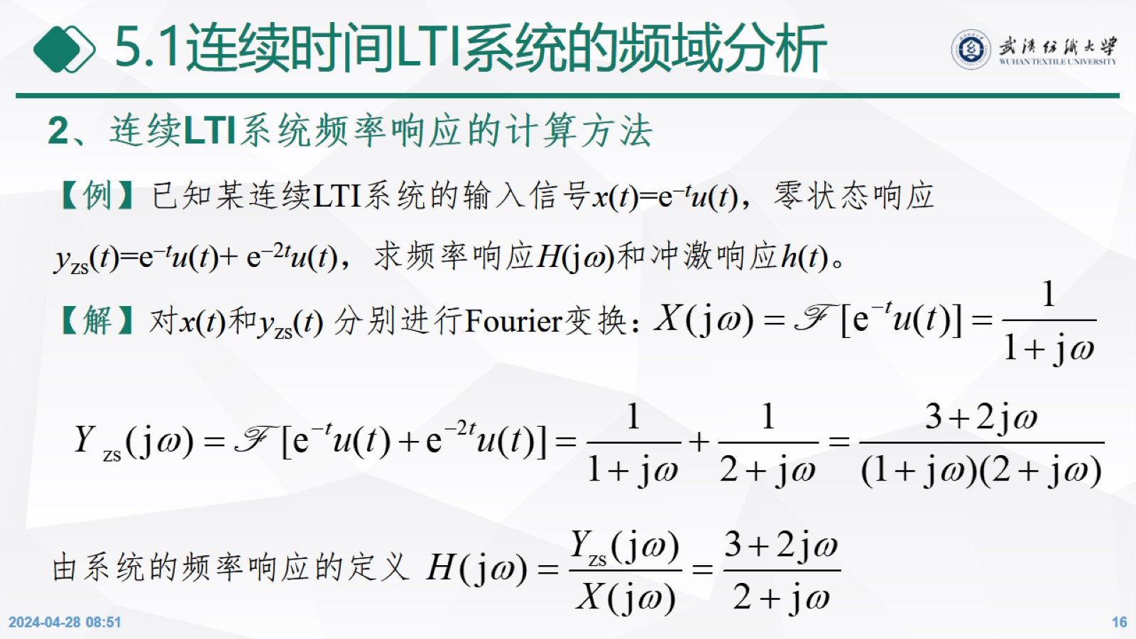

Slide 17
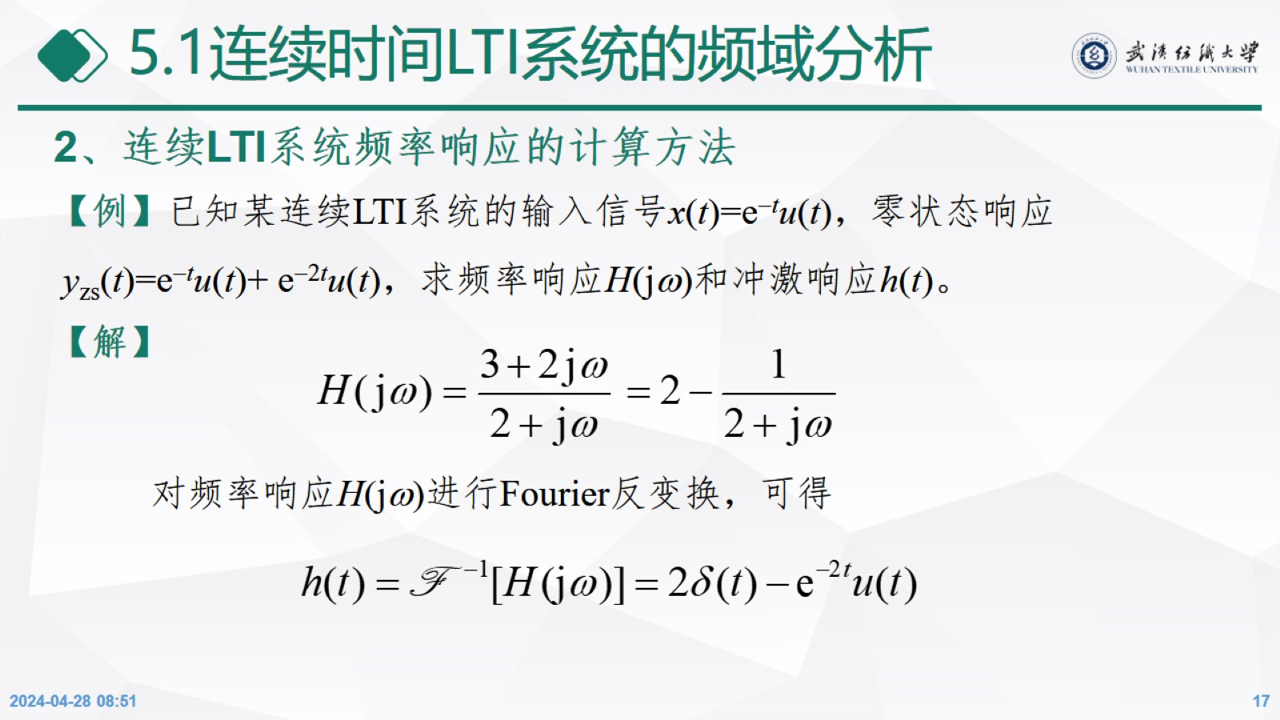

Slide 18
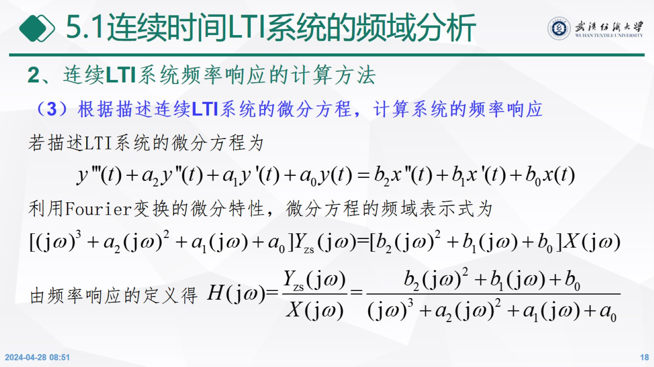

Slide 19
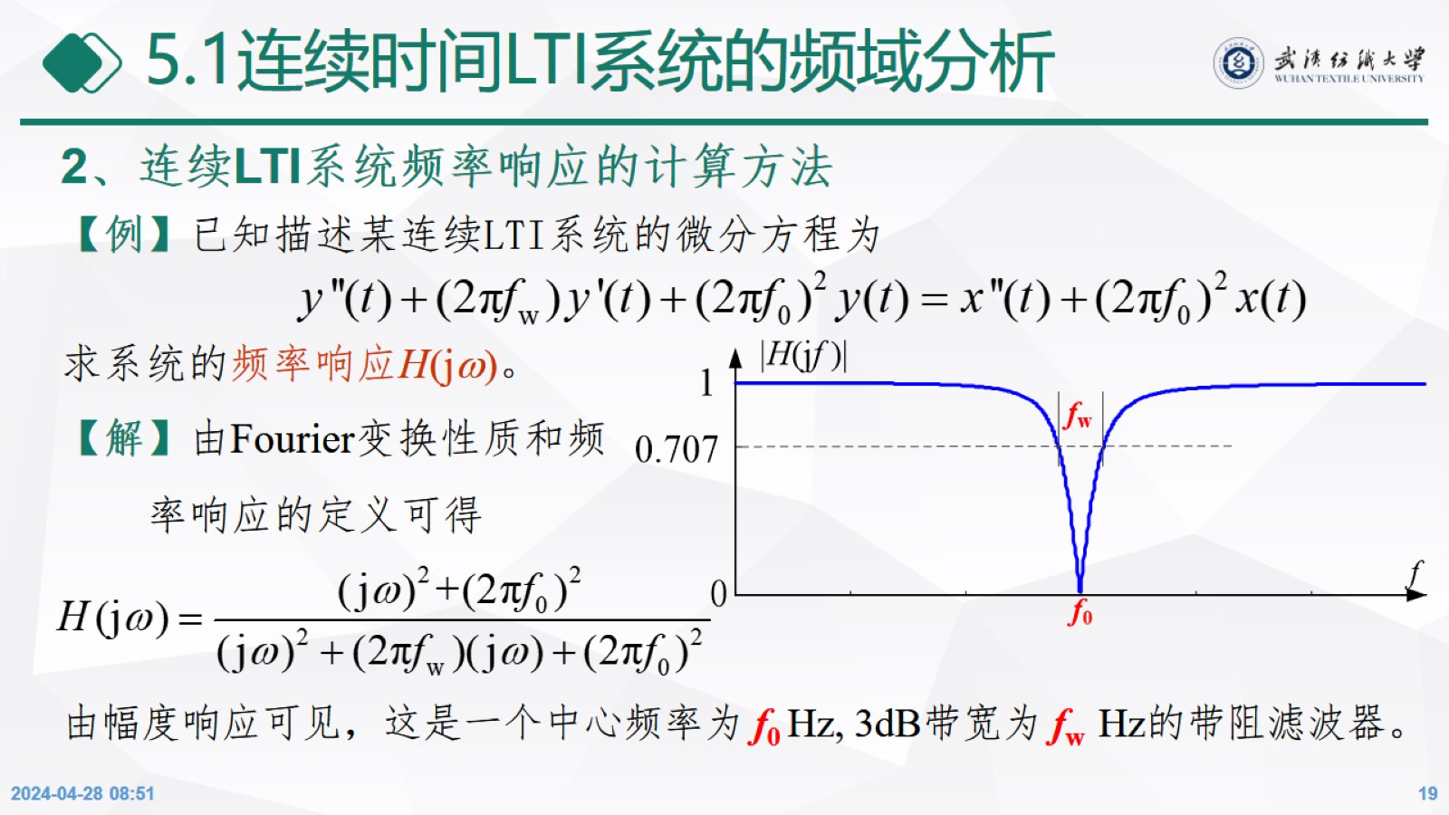

Slide 20
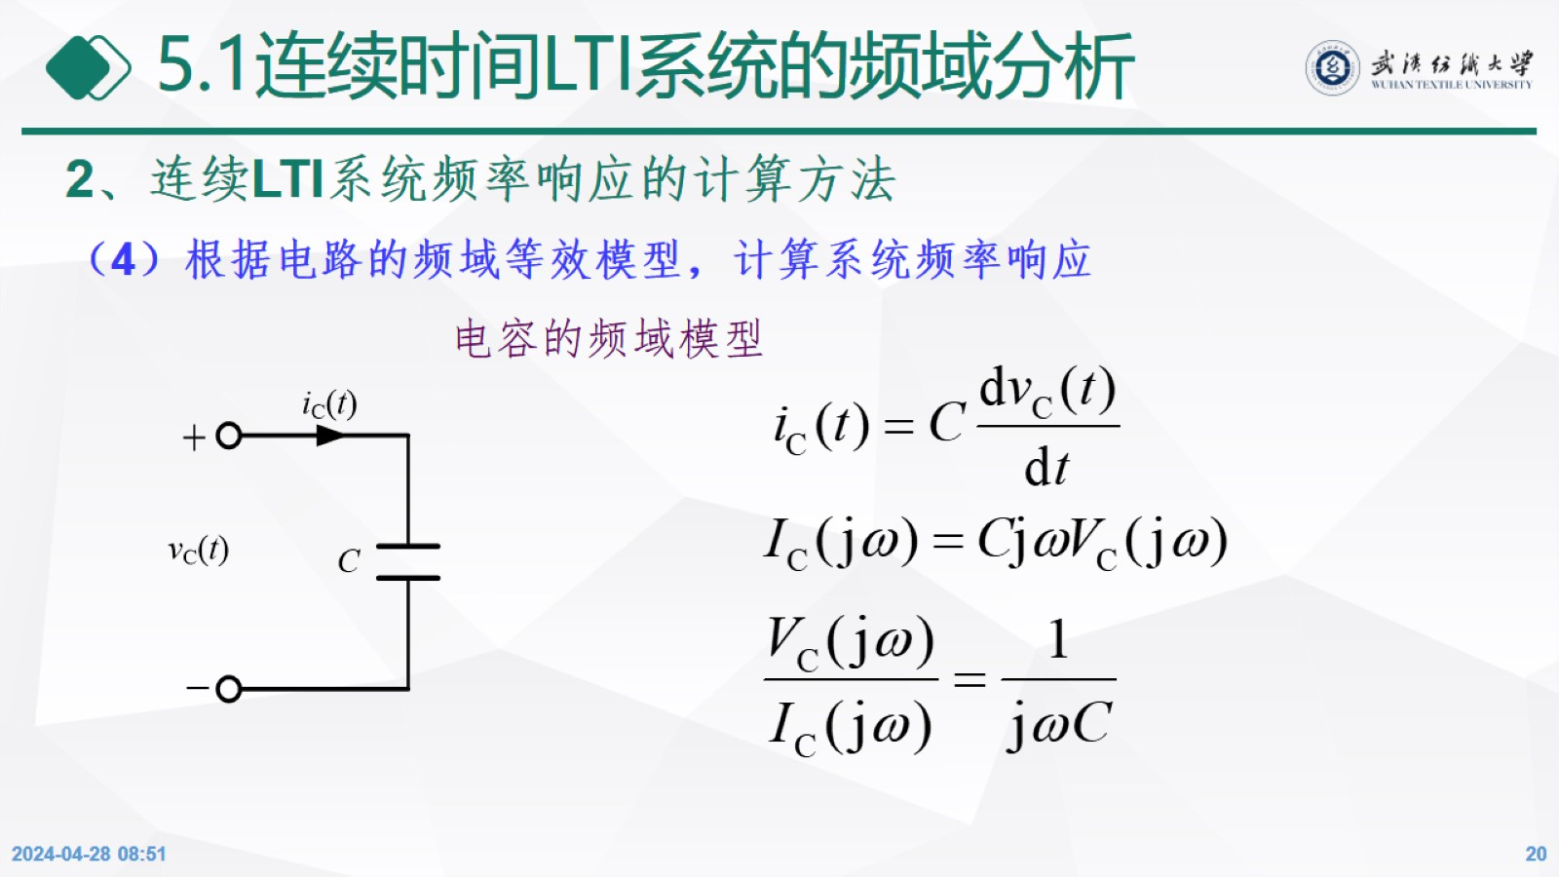

Slide 21
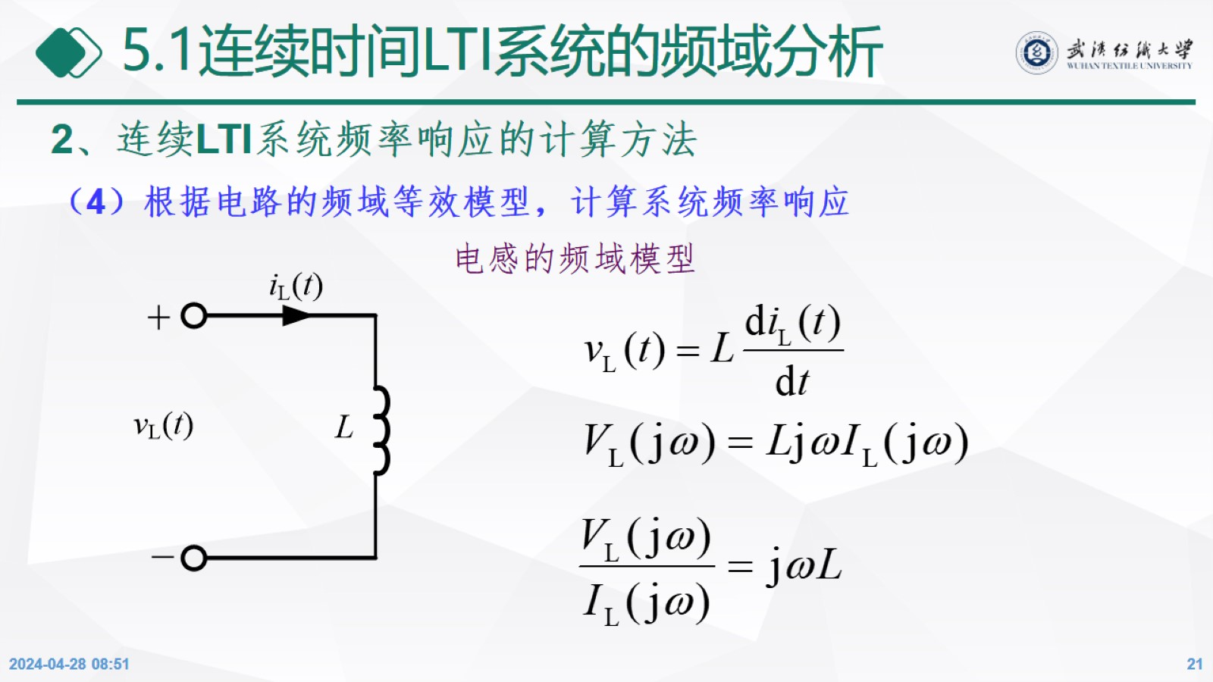

Slide 22
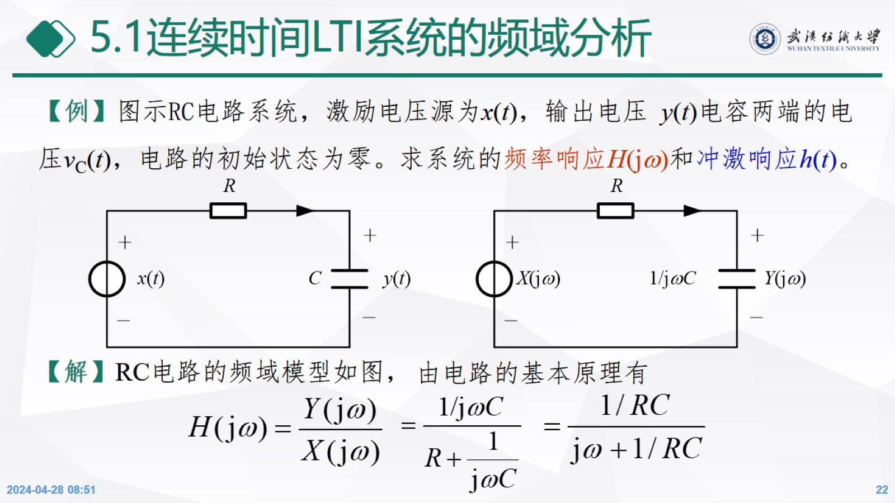

Slide 23
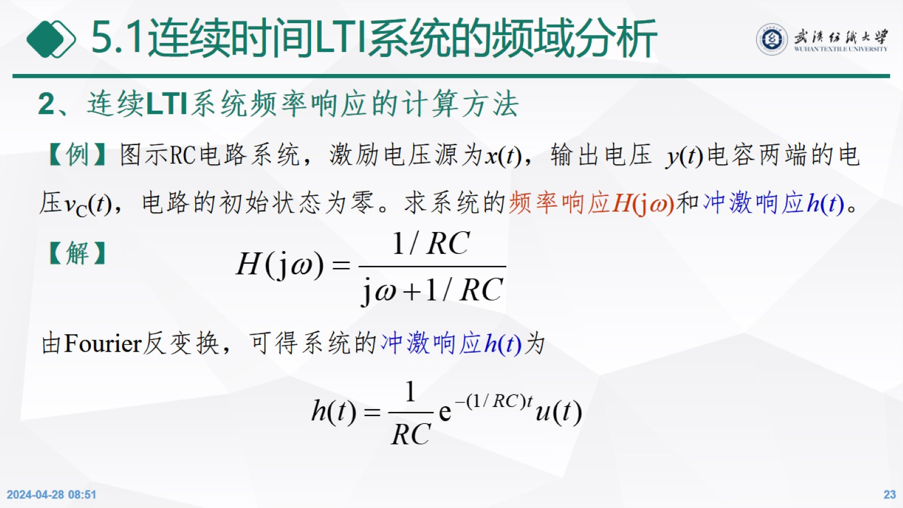

Slide 24
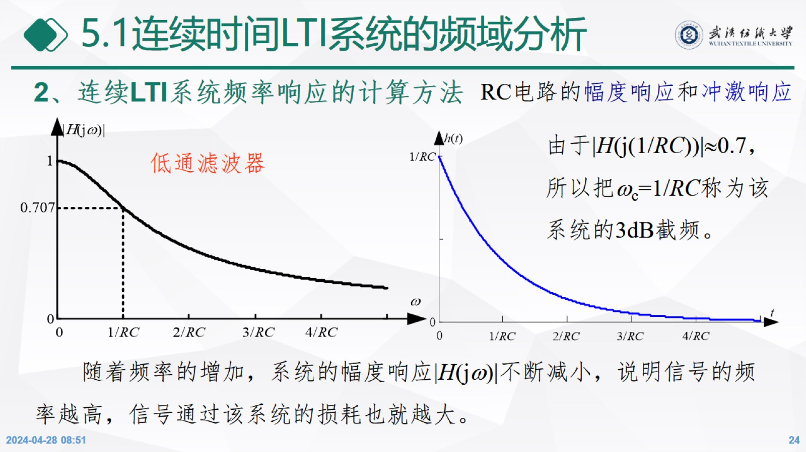

Slide 25
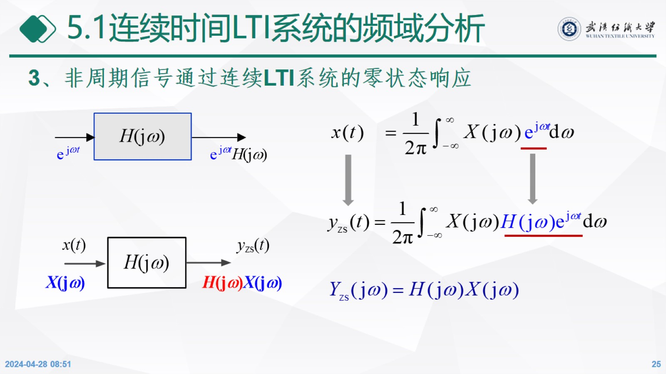

Slide 26
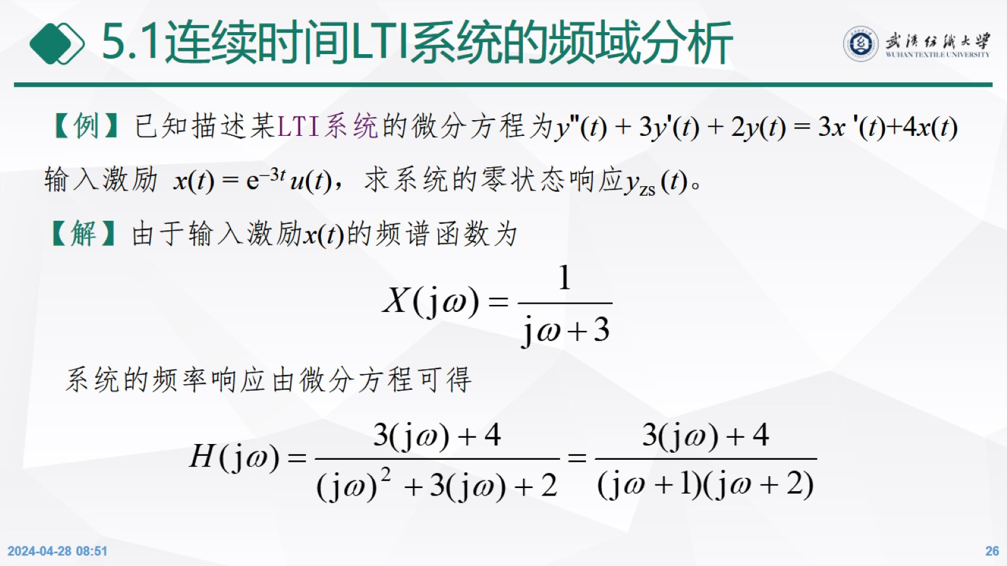

Slide 27
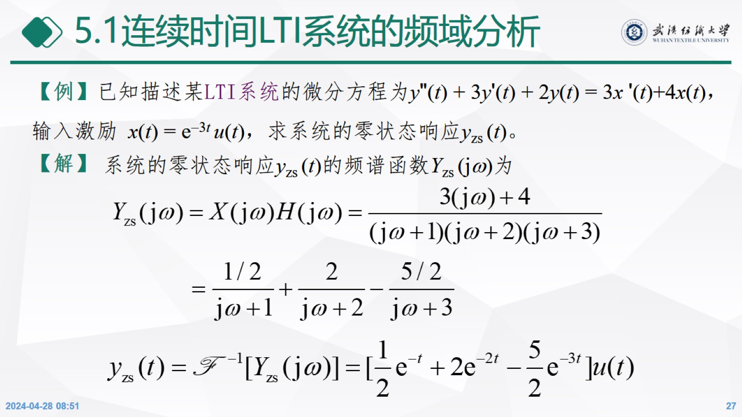

Slide 28
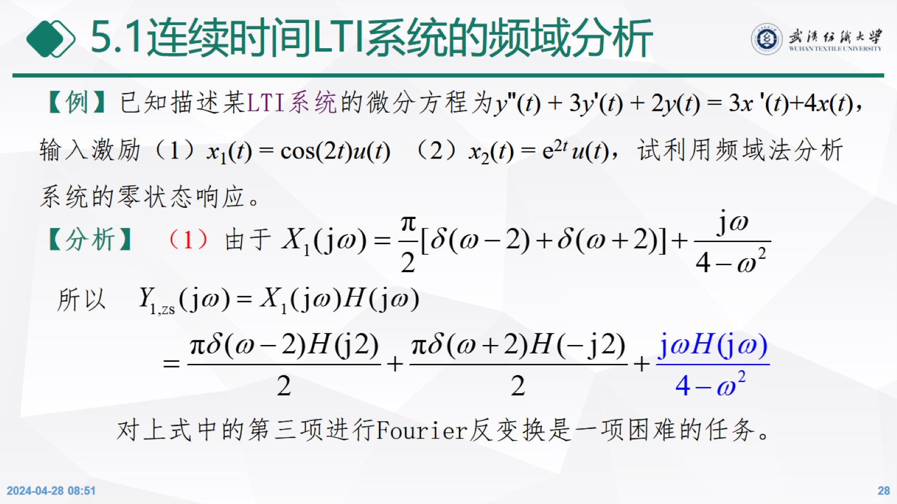

Slide 29
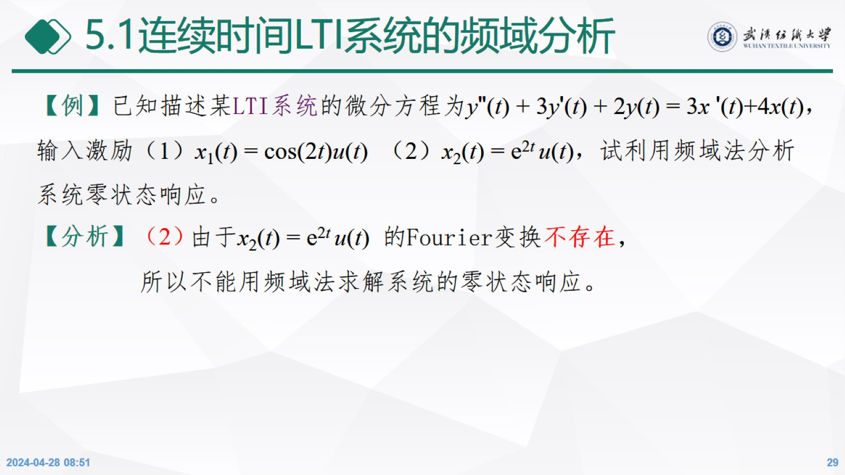

Slide 30
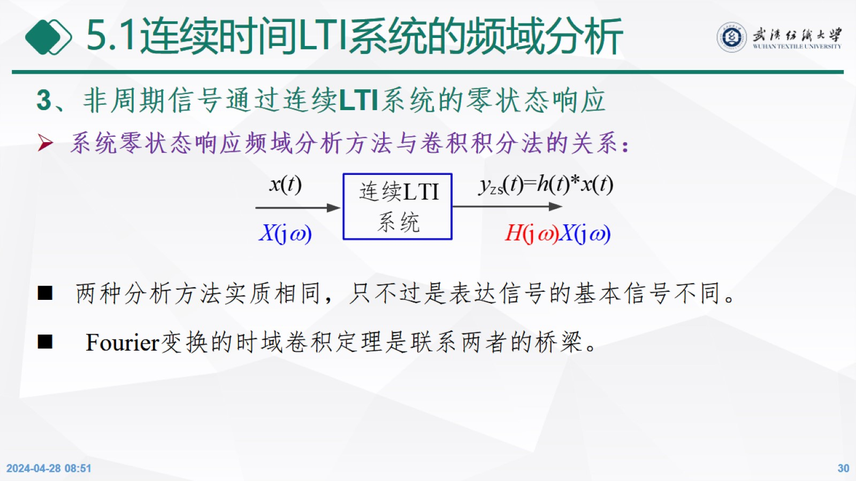

Slide 31
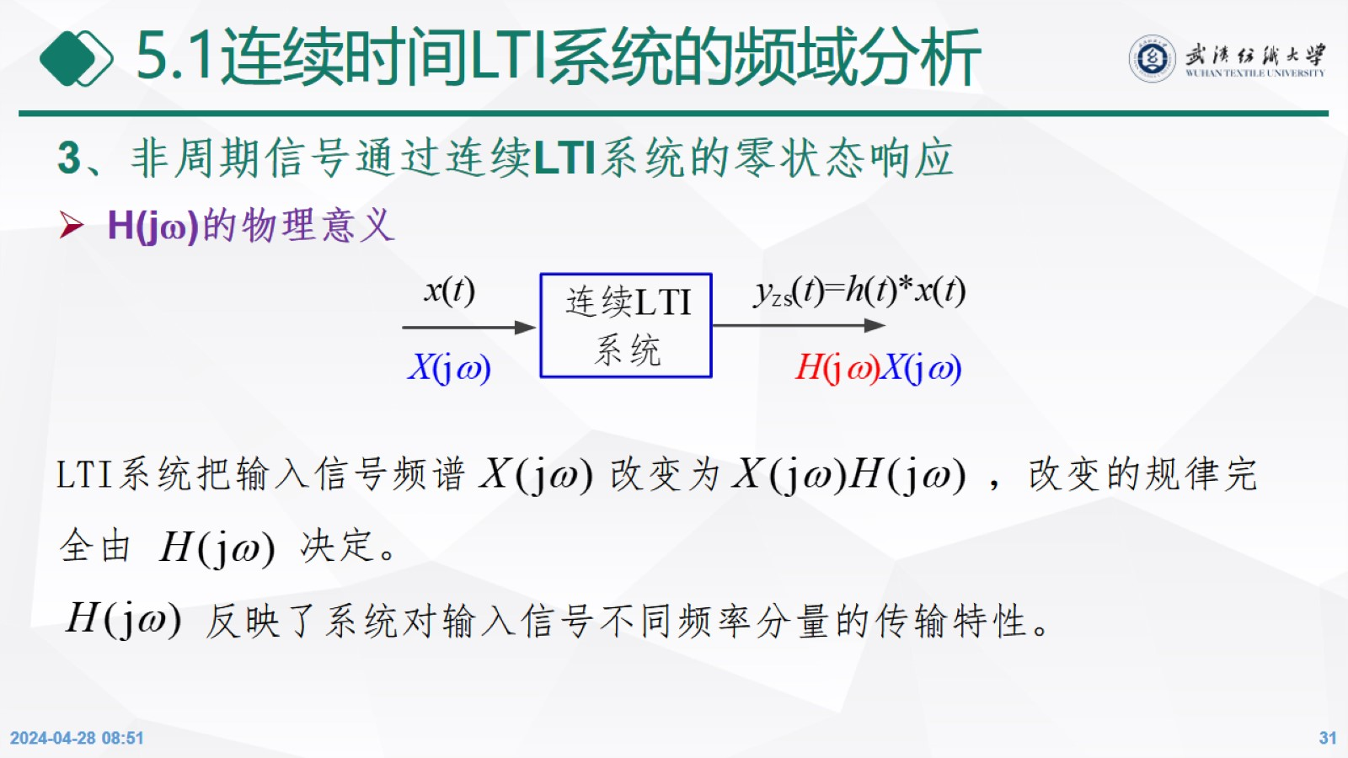

Slide 32
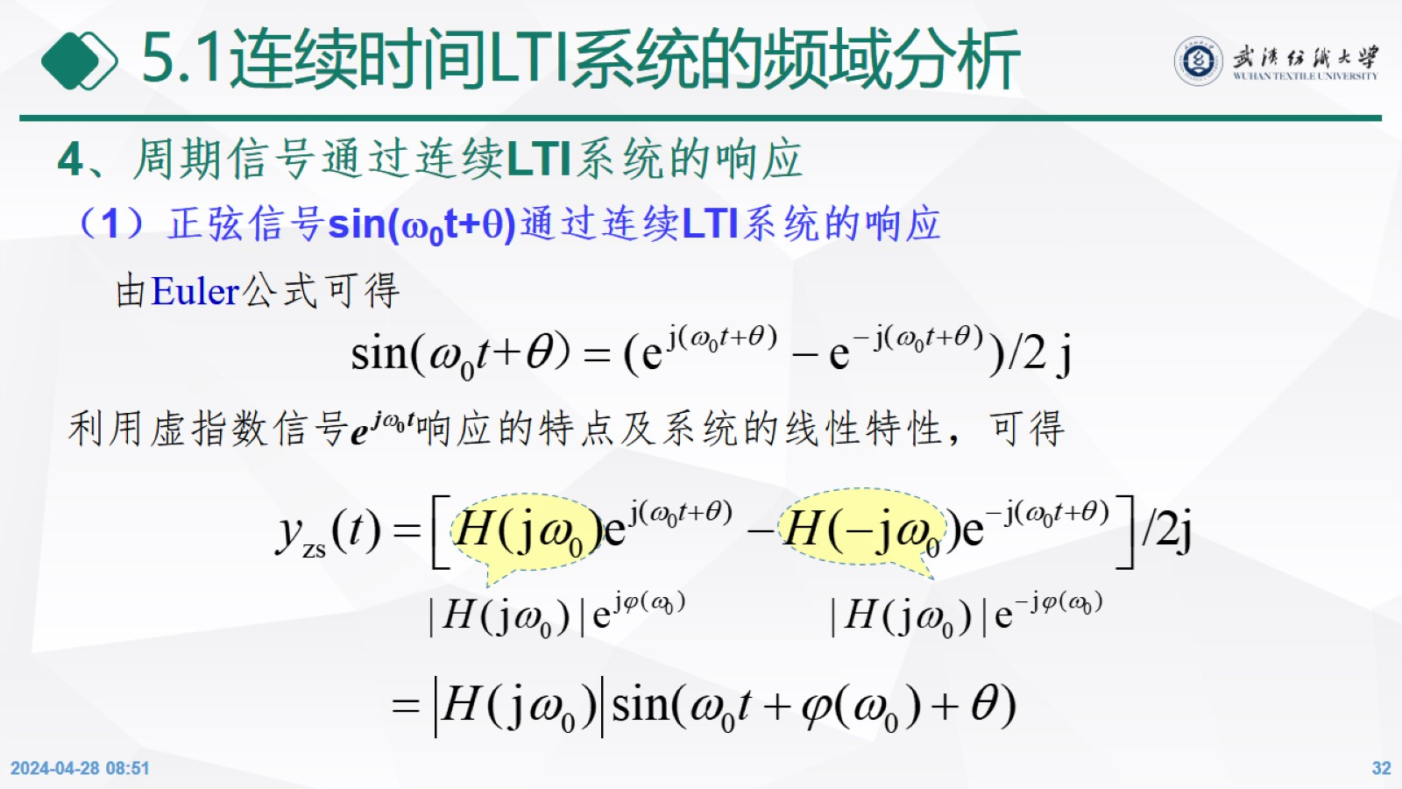

Slide 33
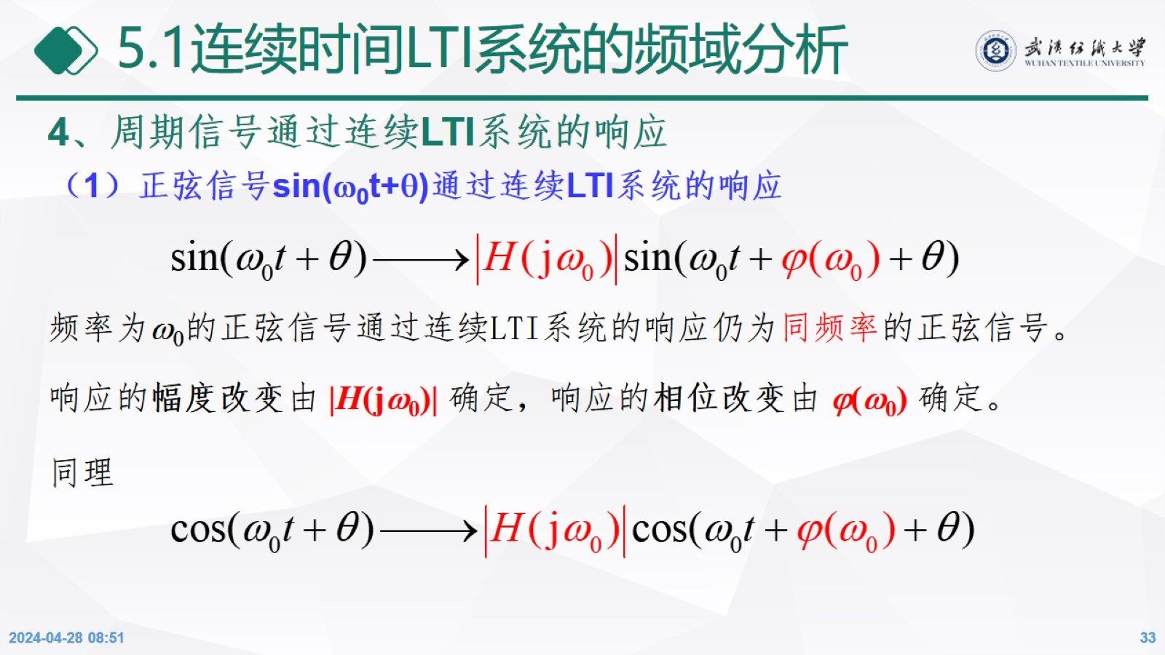

Slide 34
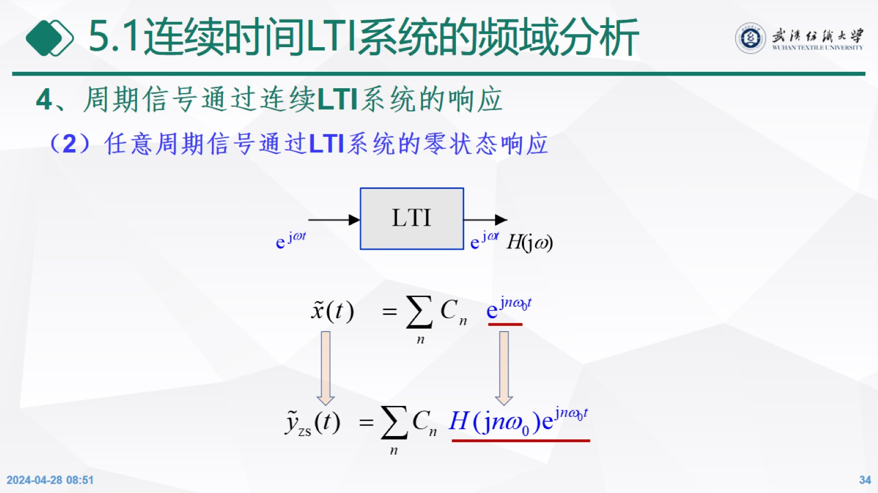

Slide 35
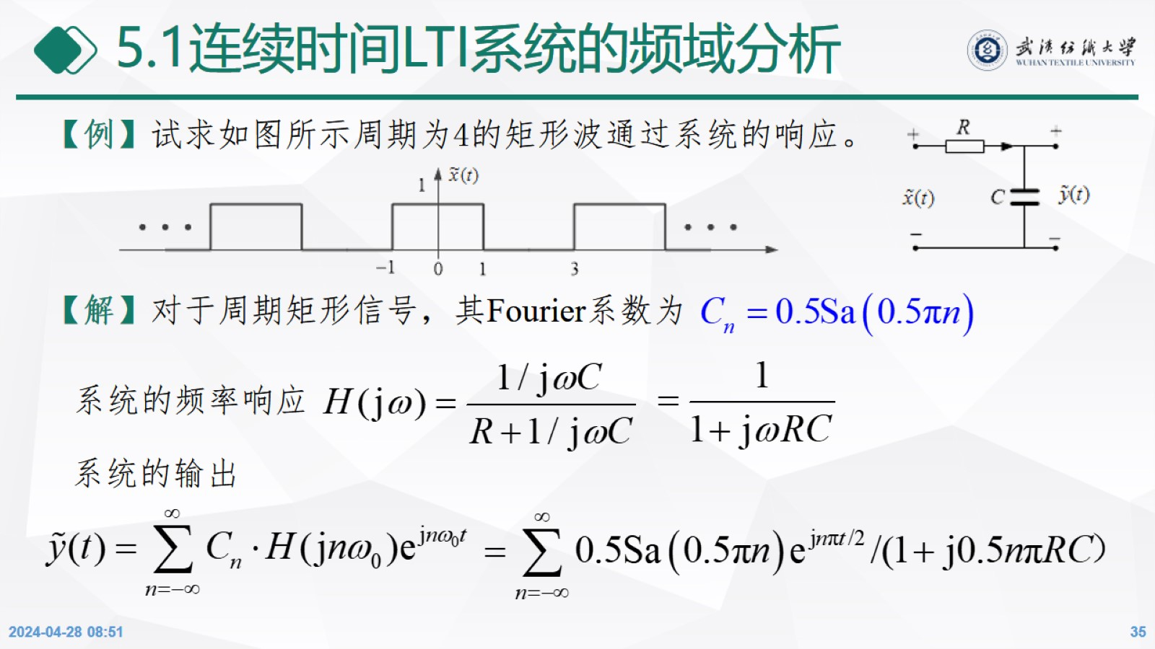

Slide 36
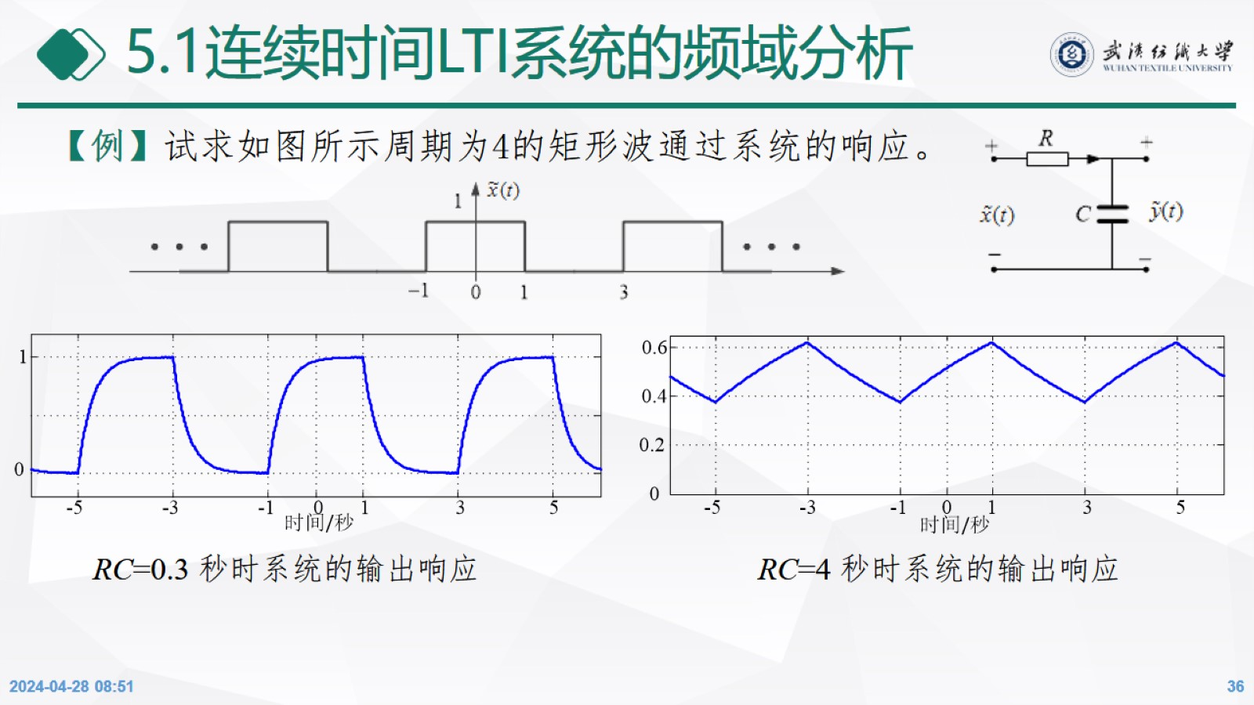

Slide 37
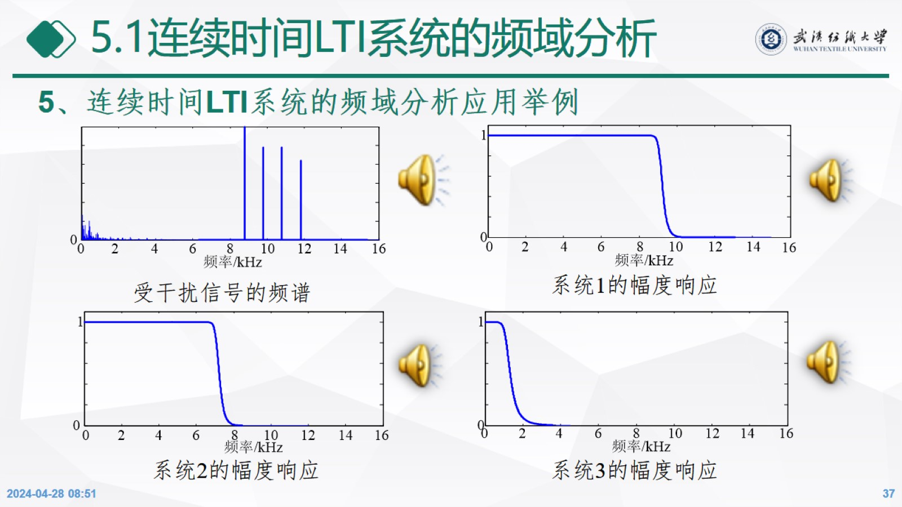

Slide 38
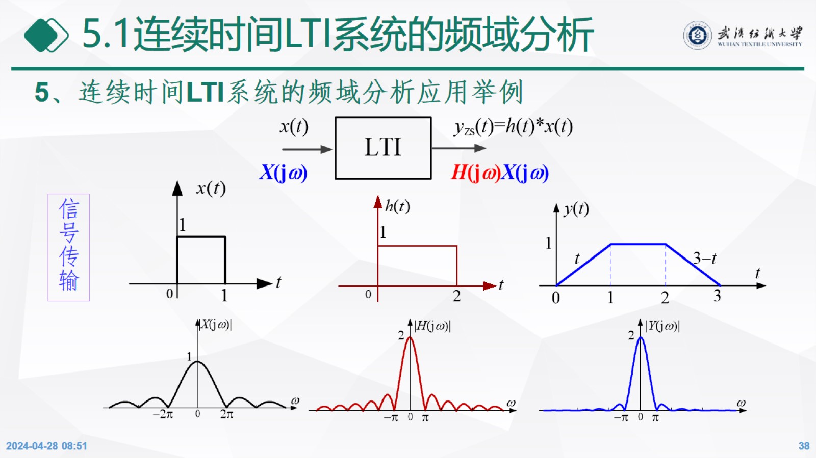

Slide 39
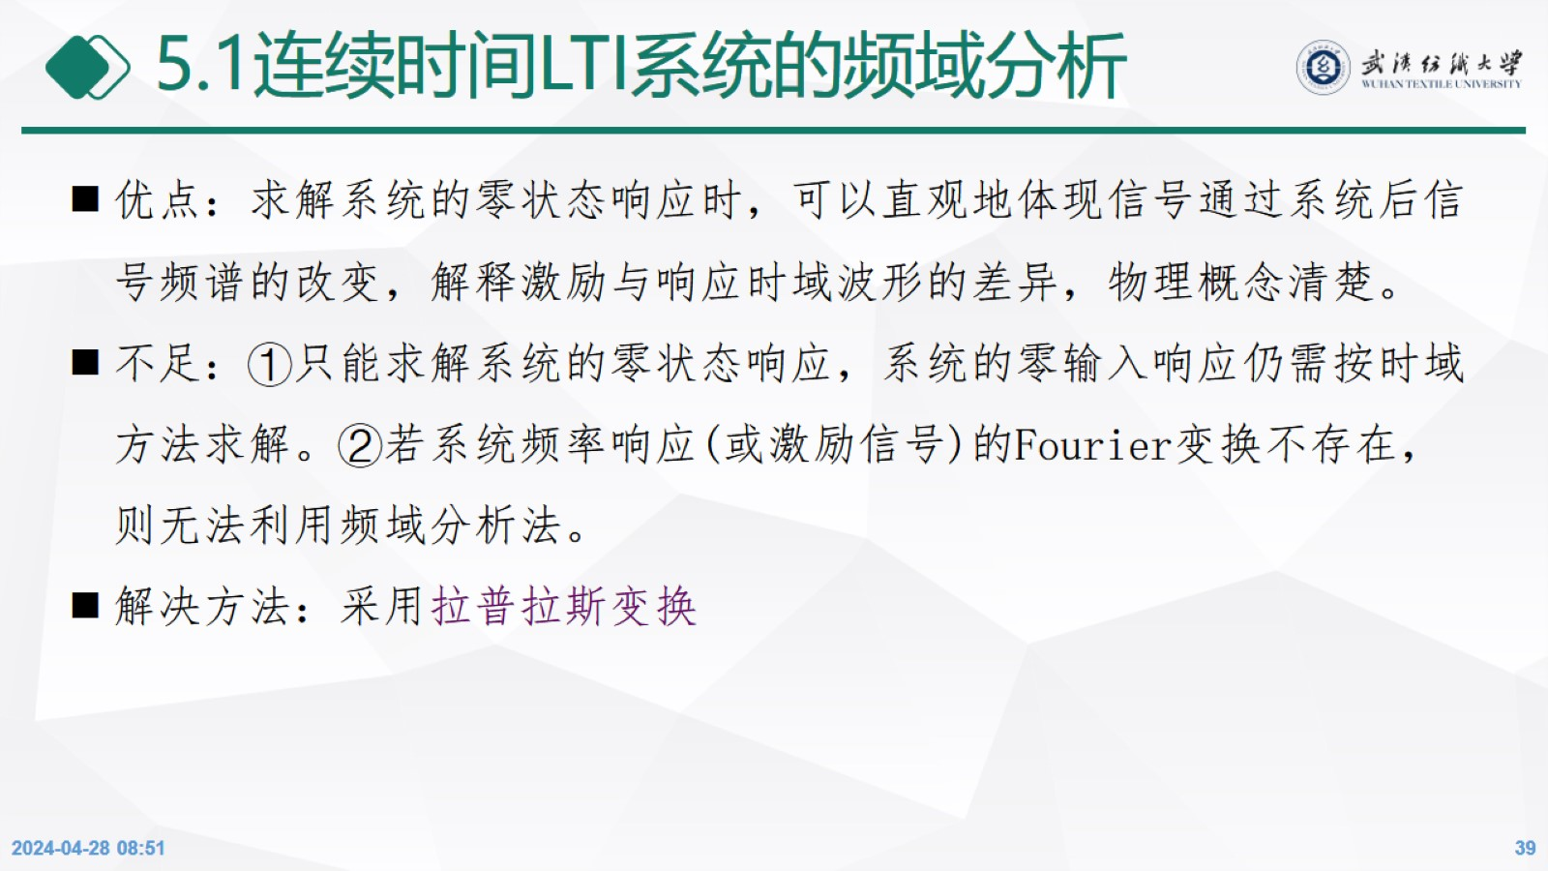

Slide 40
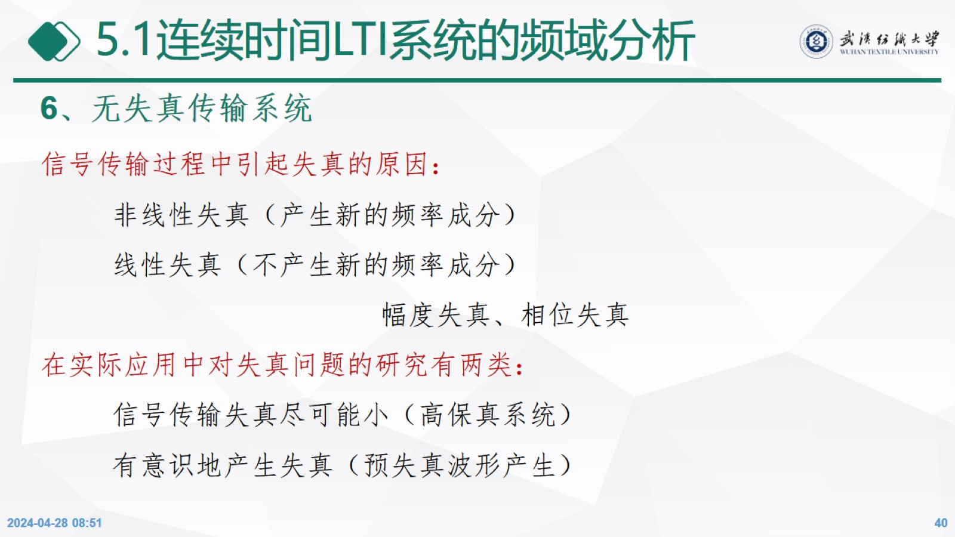

Slide 41
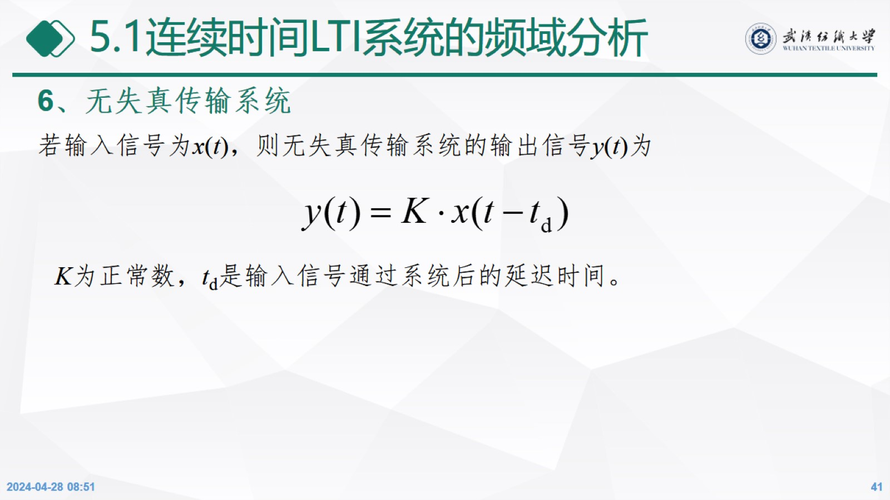

Slide 42
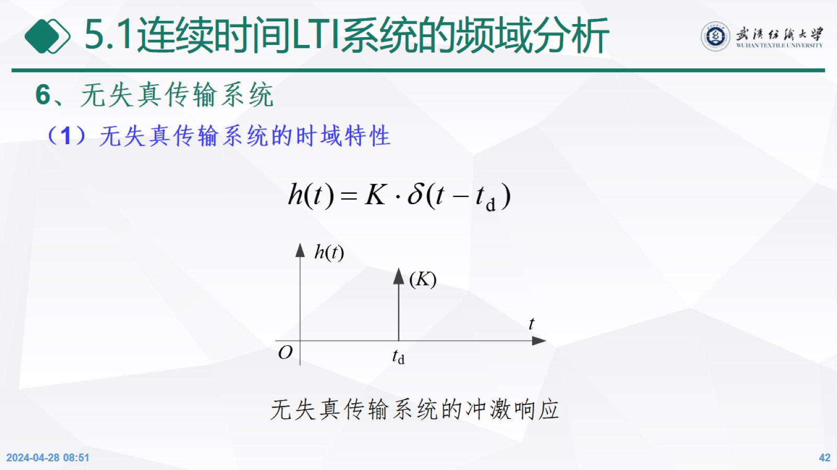

Slide 43
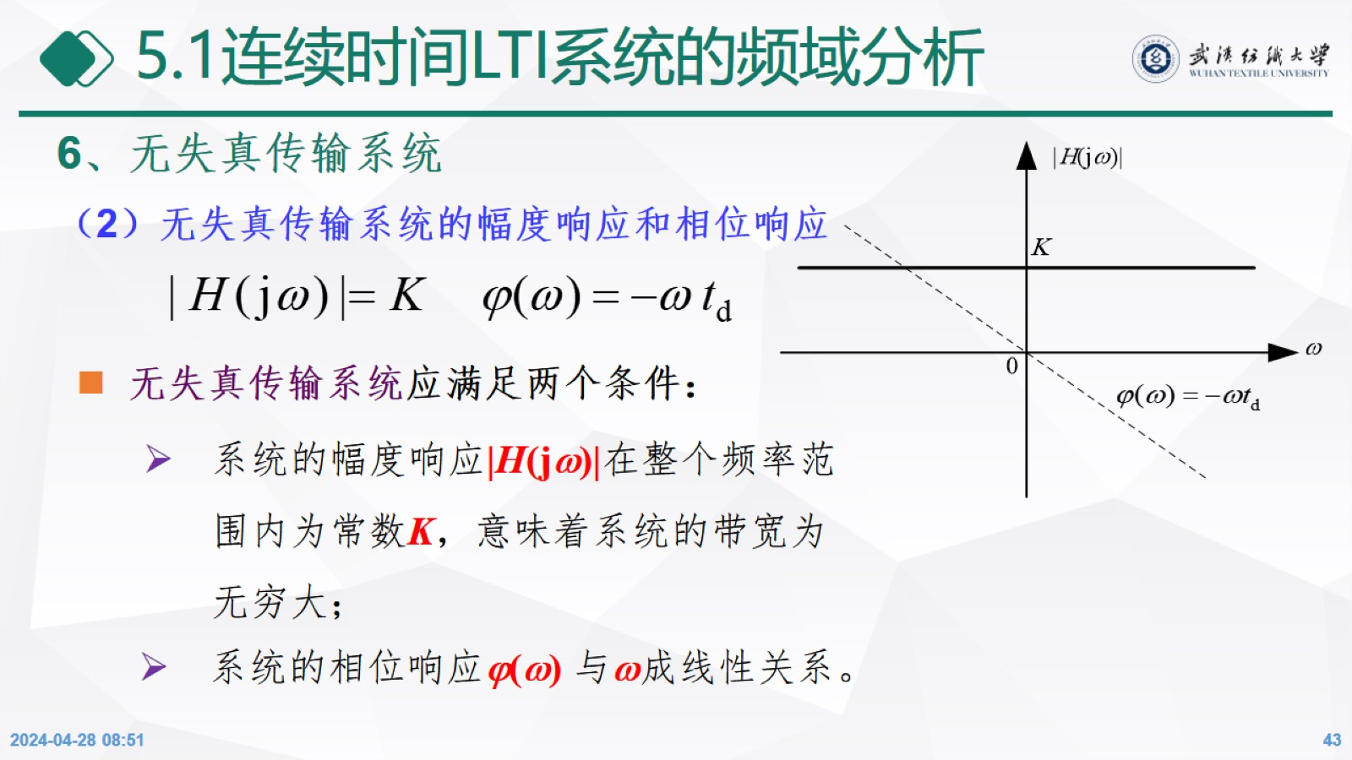

Slide 44
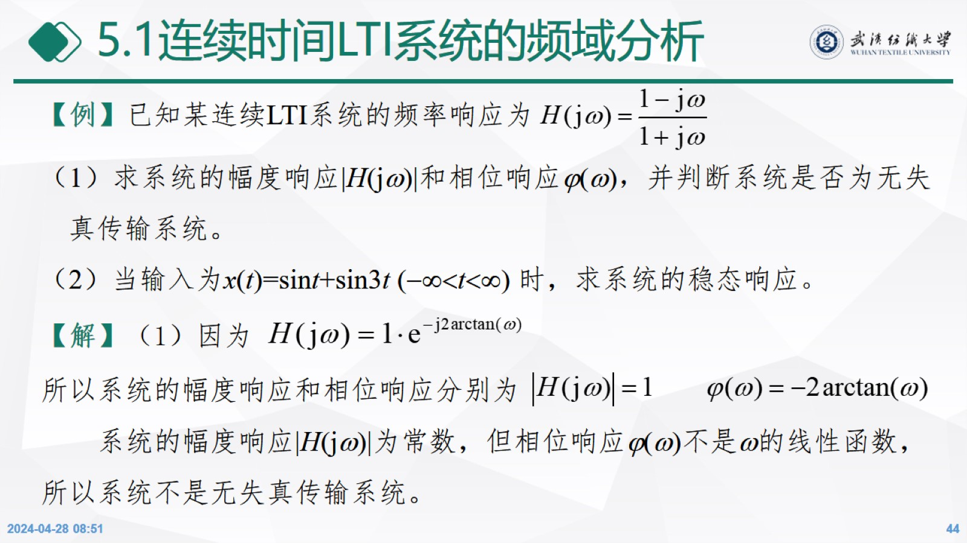

Slide 45
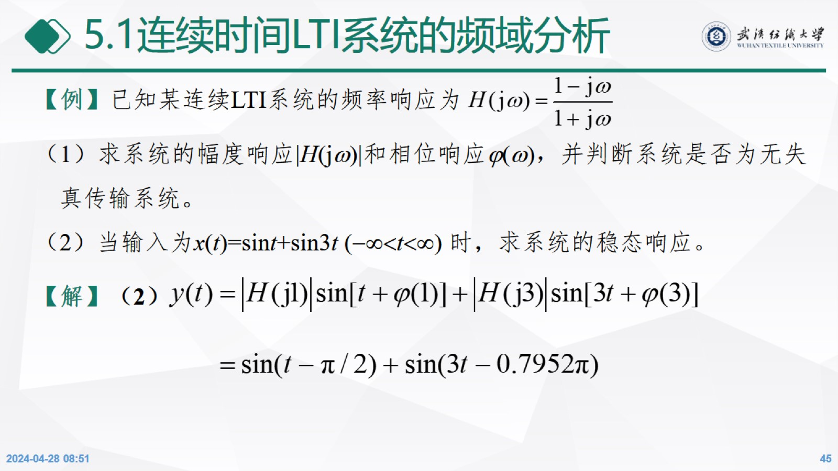

Slide 46
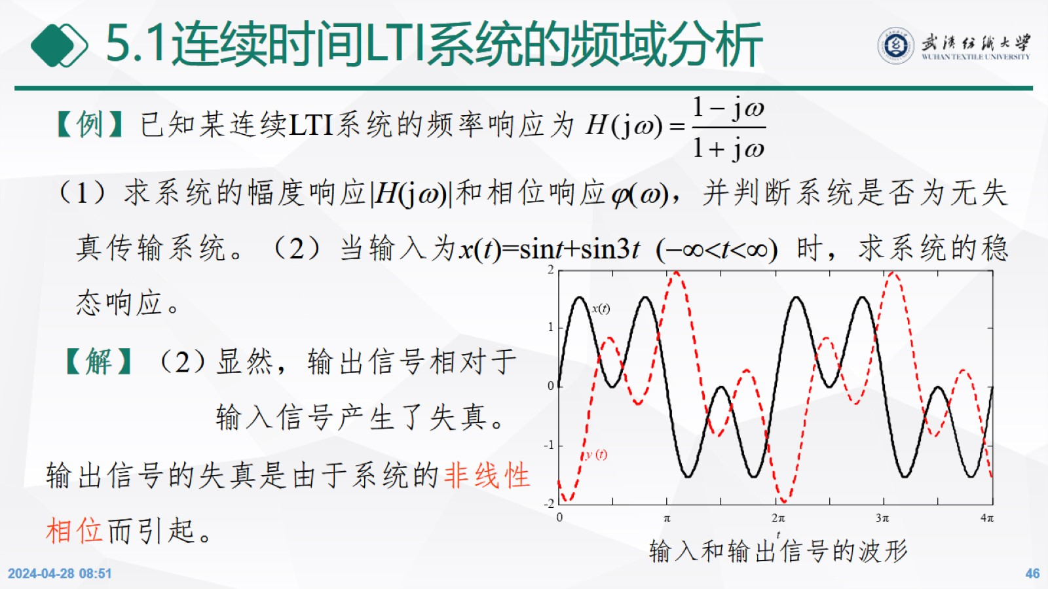

Slide 47
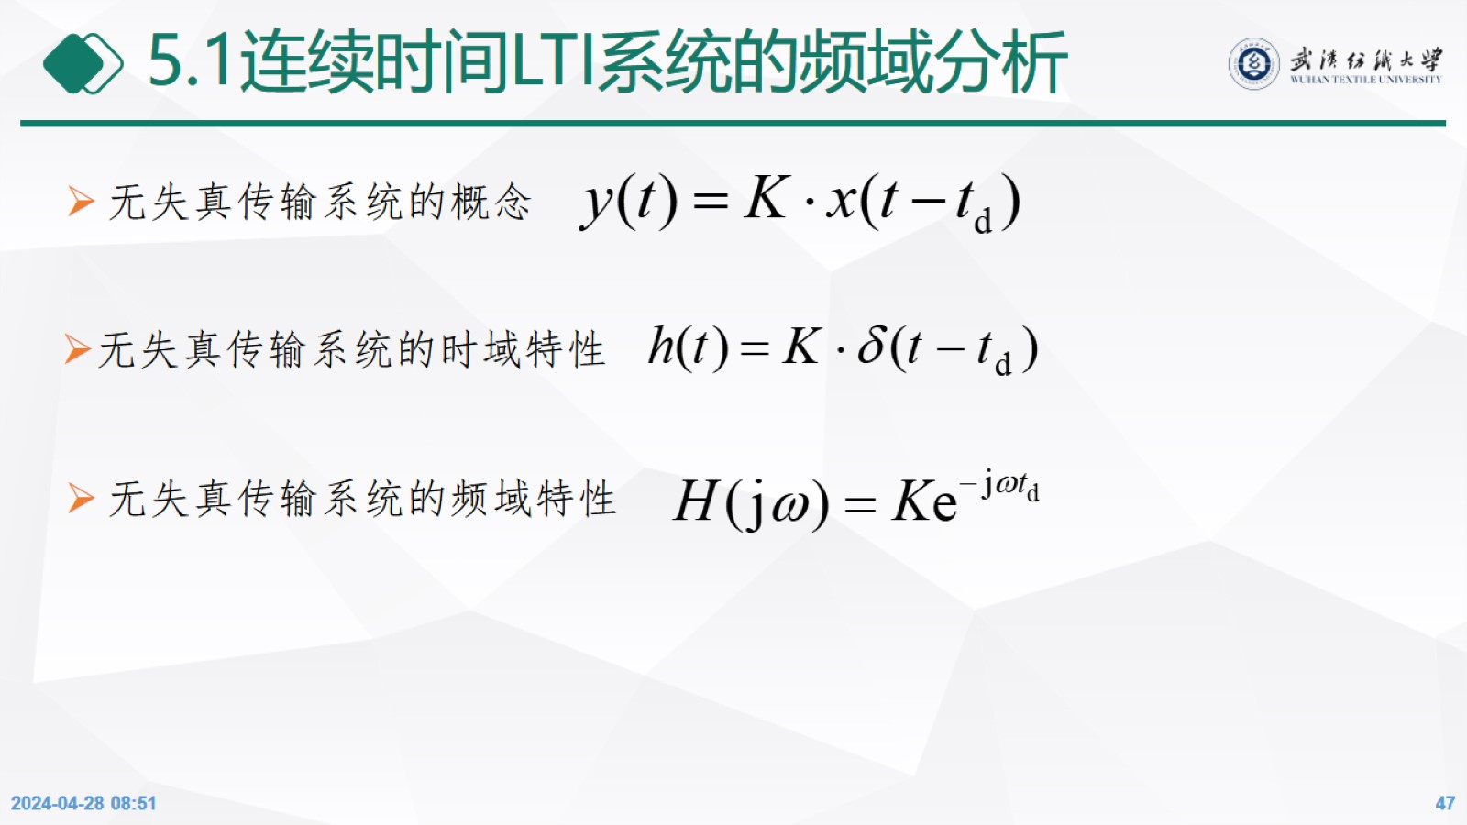

Slide 48
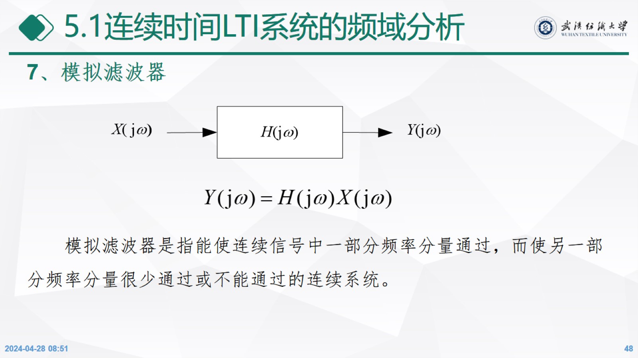

Slide 49
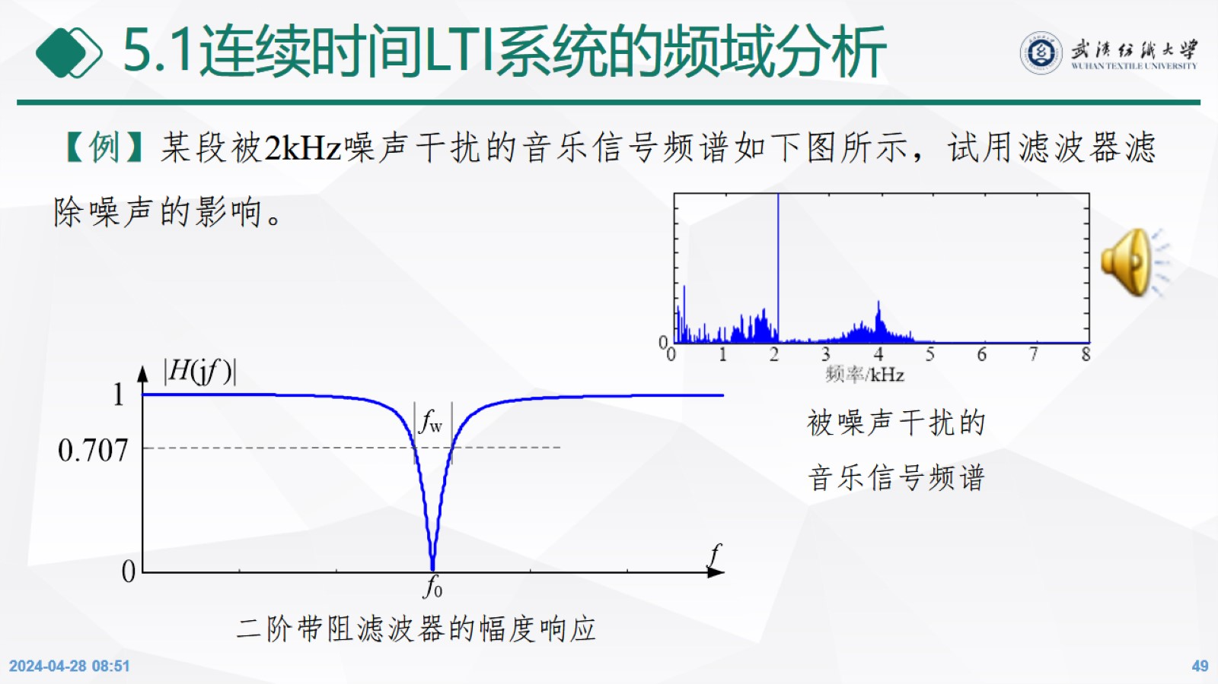

Slide 50
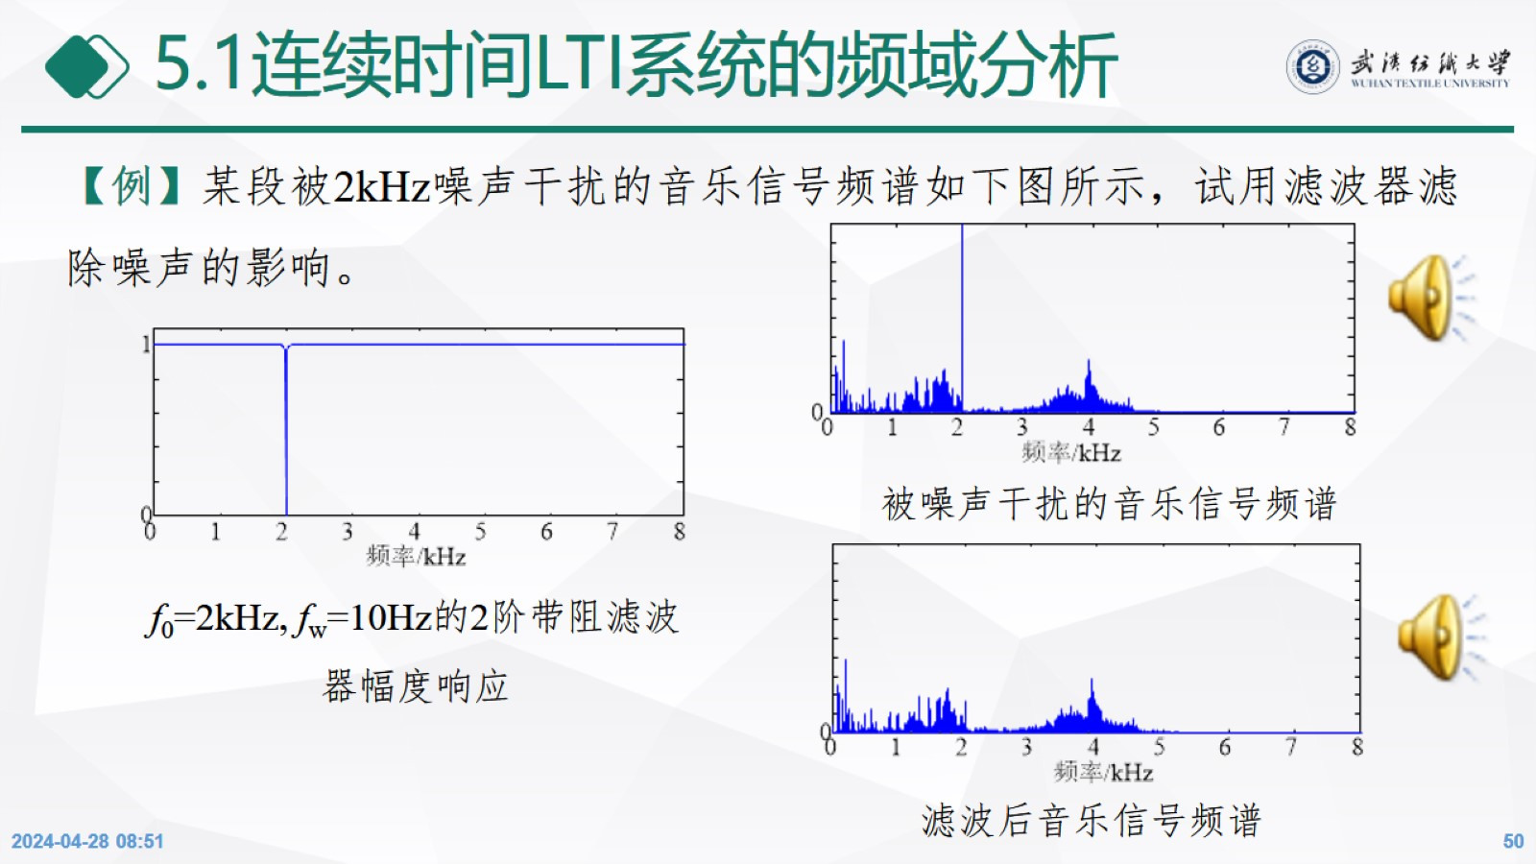

Slide 51
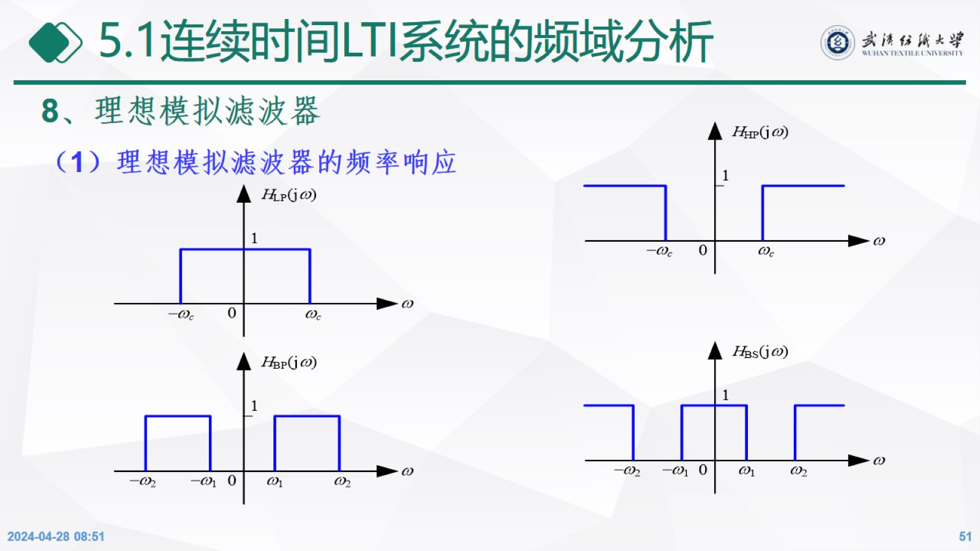

Slide 52
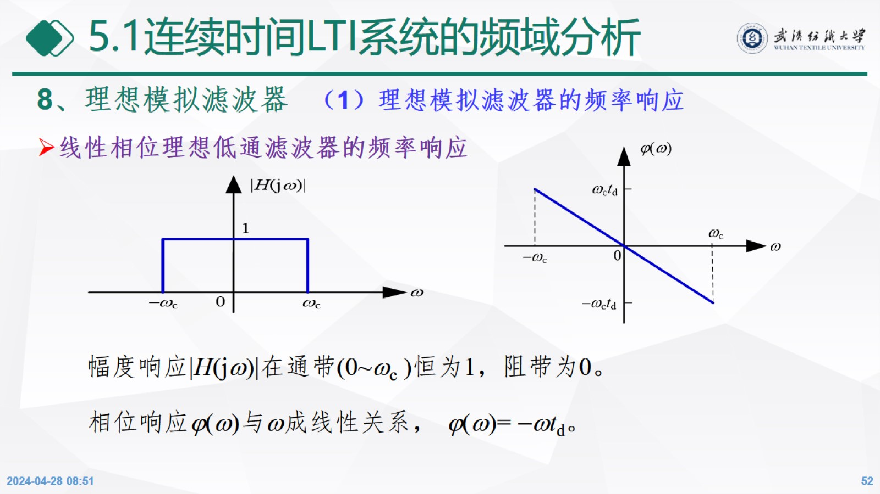

Slide 53


Slide 54


Slide 55


Slide 56


Slide 57


Slide 58


Slide 59


Slide 60


Slide 61


Slide 62

离散时间LTI系统的频域分析

Slide 63

5.2离散时间LTI系统的频域分析

Slide 64

5.2离散时间LTI系统的频域分析

Slide 65

5.2离散时间LTI系统的频域分析

Slide 66

5.2离散时间LTI系统的频域分析

Slide 67

5.2离散时间LTI系统的频域分析

Slide 68

5.2离散时间LTI系统的频域分析

Slide 69

5.2离散时间LTI系统的频域分析

Slide 70

5.2离散时间LTI系统的频域分析

Slide 71

5.2离散时间LTI系统的频域分析

Slide 72

5.2离散时间LTI系统的频域分析

Slide 73

5.2离散时间LTI系统的频域分析

Slide 74

5.2离散时间LTI系统的频域分析

Slide 75

5.2离散时间LTI系统的频域分析

Slide 76

5.2离散时间LTI系统的频域分析

Slide 77

5.2离散时间LTI系统的频域分析

Slide 78

5.2离散时间LTI系统的频域分析

Slide 79

5.2离散时间LTI系统的频域分析

Slide 80


Slide 81

5.2离散时间LTI系统的频域分析

Slide 82

5.2离散时间LTI系统的频域分析

Slide 83

5.2离散时间LTI系统的频域分析

Slide 84

5.2离散时间LTI系统的频域分析

Slide 85

5.2离散时间LTI系统的频域分析

Slide 86

5.2离散时间LTI系统的频域分析

Slide 87

5.2离散时间LTI系统的频域分析

Slide 88

5.2离散时间LTI系统的频域分析

Slide 89

5.2离散时间LTI系统的频域分析

Slide 90

5.2离散时间LTI系统的频域分析

Slide 91

5.2离散时间LTI系统的频域分析

Slide 92

5.2离散时间LTI系统的频域分析

Slide 93

信号的幅度调制与解调

Slide 94

5.3 信号的幅度调制与解调

Slide 95

5.3 信号的幅度调制与解调

Slide 96

5.3 信号的幅度调制与解调

Slide 97

5.3 信号的幅度调制与解调

Slide 98

5.3 信号的幅度调制与解调

Slide 99

5.3 信号的幅度调制与解调

Slide 100

5.3 信号的幅度调制与解调

Slide 101

5.3 信号的幅度调制与解调

Slide 102

5.3 信号的幅度调制与解调

Slide 103

5.3 信号的幅度调制与解调

Slide 104

5.3 信号的幅度调制与解调

Slide 105

5.3 信号的幅度调制与解调

Slide 106

5.3 信号的幅度调制与解调

Slide 107

5.3 信号的幅度调制与解调

Slide 108

5.3 信号的幅度调制与解调

Slide 109

5.3 信号的幅度调制与解调

Slide 110

5.3 信号的幅度调制与解调

Slide 111

系统的频域分析举例

Slide 112

5.4 系统的频域分析举例

Slide 113

5.4 系统的频域分析举例

Slide 114

5.4 系统的频域分析举例

Slide 115

5.4 系统的频域分析举例

Slide 116

5.4 系统的频域分析举例

Slide 117

5.4 系统的频域分析举例

Slide 118

5.4 系统的频域分析举例

Slide 119

5.4 系统的频域分析举例

Slide 120

5.4 系统的频域分析举例

Slide 121

5.4 系统的频域分析举例

Slide 122

5.4 系统的频域分析举例

Slide 123

5.4 系统的频域分析举例

Slide 124

5.4 系统的频域分析举例

Slide 125

5.4 系统的频域分析举例

Slide 126

5.4 系统的频域分析举例

Slide 127

5.4 系统的频域分析举例

Slide 128

利用MATLAB进行系统的频域分析

Slide 129

5.5 利用MATLAB进行系统的频域分析

Slide 130

5.5 利用MATLAB进行系统的频域分析

Slide 131

5.5 利用MATLAB进行系统的频域分析

Slide 132

5.5 利用MATLAB进行系统的频域分析

Slide 133

5.5 利用MATLAB进行系统的频域分析

Slide 134

5.5 利用MATLAB进行系统的频域分析

Slide 135

5.5 利用MATLAB进行系统的频域分析

Slide 136

5.5 利用MATLAB进行系统的频域分析

Slide 137

5.5 利用MATLAB进行系统的频域分析

Slide 138

5.5 利用MATLAB进行系统的频域分析

Slide 139

5.5 利用MATLAB进行系统的频域分析

Slide 140

5.5 利用MATLAB进行系统的频域分析

